Slide 1
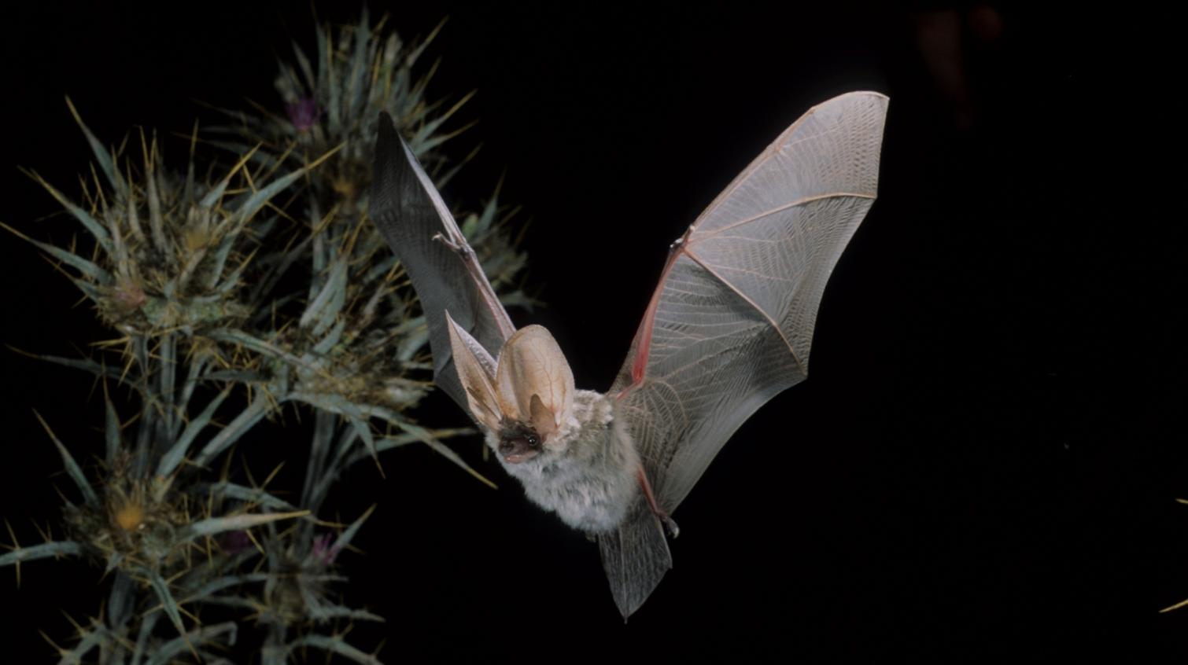
Die Schönen der Nacht
Kleine Flugakrobaten in großer Not
Notes:
Fledermäuse sind faszinierende Geschöpfe: Sie sehen mit ihren Ohren und fliegen mit ihren Händen durch die Nacht. Dabei stoßen sie zwar kaum auf natürliche Feinde, aber sie kämpfen mit den negativen Folgen einer intensiven Land- und Forstwirtschaft sowie der Vernichtung ihrer natürlichen Lebensräume durch den Menschen. Viele ihrer traditionellen Quartiere wurden zerstört und Nahrungsquellen reduziert. Doch Vorstellungen aus vergangenen Tagen von Fledermäusen als „Vampiren“ halten sich leider bis heute hartnäckig und schüren weiterhin unbegründete Vorurteile. Das hängt sicherlich auch damit zusammen, dass man die kleinen Flugakrobaten so selten wirklich einmal von Nahem zu Gesicht bekommt.
Dieser Vortrag möchte Ihnen die „Schönen der Nacht“ näher bringen und über ihren Schutz informieren. Denn Fledermausschutz ist auch immer Naturschutz in einem weiteren Sinne, von dem viele weitere Arten in Flora und Fauna profitieren.

Slide 2
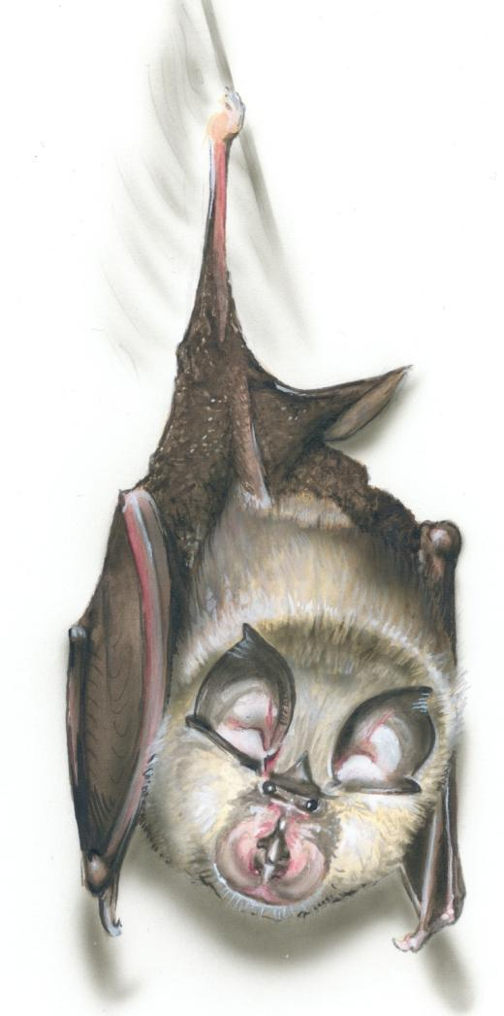
BATologie: Wissen
BATdanger: Gefährdung
III. BAThelp: NABU aktiv
IV. BAThelp: Was Sie tun können
Notes:
Was im folgenden Vortrag behandelt werden soll:
BATologie: Wissen
Hier werden wir einige kurze Schlaglichter auf Ökologie und Verhalten der Flugakrobaten werfen.
BATdanger: Gefährdung
Wir beleuchten die wichtigsten Gefahrenquellen für Fledermäuse.
BAThelp: NABU aktiv vor Ort
Gibt einen Überblick über die Aktivitäten des NABUs zum Schutz für die Schönen der Nacht.
BAThelp: Was Sie tun können
Zum Abschluss erfahren Sie, was Sie – ohne, dass Sie ein Experte für Fledermäuse sein müssen – zu ihrem Schutz tun können.

Slide 3
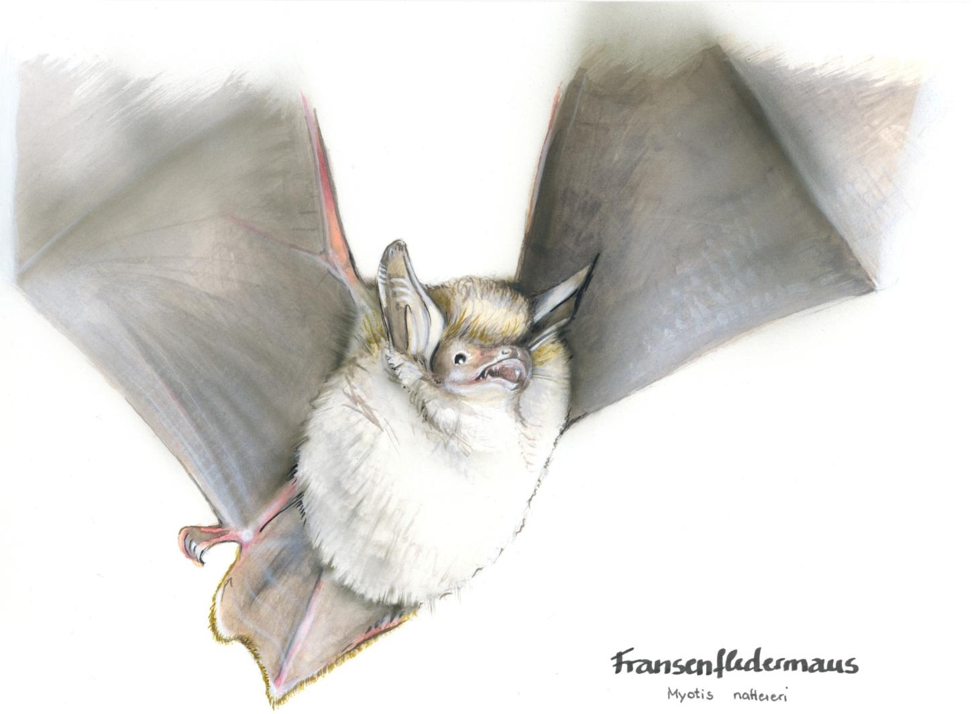
I. BATologie: Die Schönen der Nacht in Zahlen
seit 50 Millionen Jahren
25 Arten in Deutschland
800 Herzschläge/Minute
erreicht bis zu 70 km/h
weltweit 1.200 Fledermausarten
Notes:
Fledermäuse sind sehr alte Säugetiere: Es gibt sie auf der Welt seit mehr als 50 Millionen Jahren.
Weltweit gibt es über 1.200 Fledermausarten, 25 Arten sind in Deutschland zu Hause.
Fledermäuse sausen mit mehr als 800 Herzschlägen durch die Nacht.
Die Langflügelfledermaus ist bis zu 70 km/h die schnellste Fledermaus in Europa. Sie ist bei uns zwar heimisch, gilt aber als ausgestorben.

Slide 4
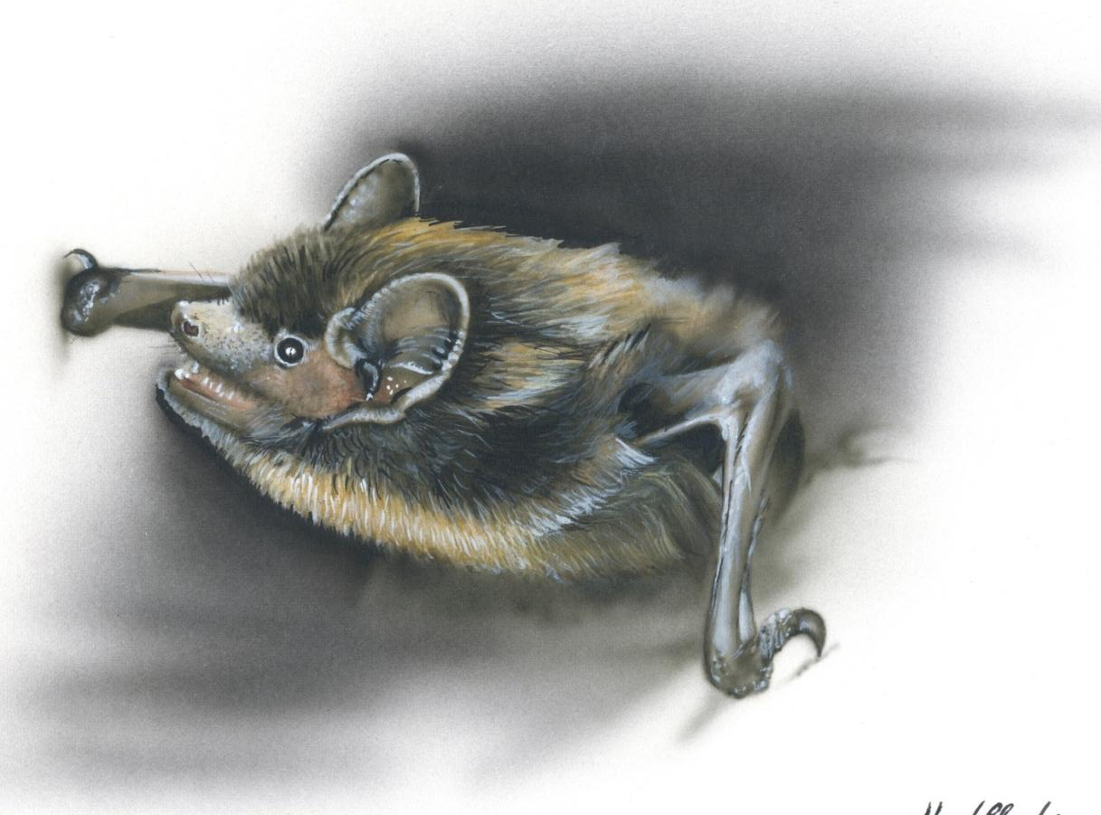
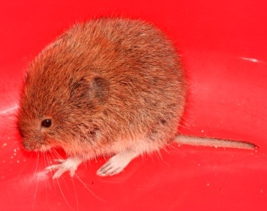
I. BATologie: Fledermäuse…
… trinken kein Blut.
… sind keine Mäuse.
Die Schönen der Nacht – kleine Flugakrobaten in großer Not Teil I: BATologie
Notes:
Mit dieser Folie greifen Sie gängige Vorurteile von Fledermäusen auf. Sie können Ihre Zuhörer auch vorher nach ihren Assoziationen fragen. Häufige Fragen und Antworten – wie z. B. „Fliegen Fledermäuse in Haare?“ finden Sie auch hier:
https://www.nabu.de/tiere-und-pflanzen/saeugetiere/fledermaeuse/18829.html
Fledermäuse sind keine Mäuse
Noch im 19. Jahrhundert wurden Fledermäuse für fliegende Mäuse gehalten. Beide zählen zwar zu den Säugetieren, aber mit Mäusen an sich haben die Tiere wenig zu tun. Tatsächlich sind Fledermäuse am nächsten mit Igel und Maulwurf verwandt.
Fledermäuse trinken kein Blut.
Der Vampir-Mythos ist immer noch weit verbreitet. Mit Ausnahme von drei Arten in Mittel- und Südamerikasaugen Fledermäuse kein Blut. Alle in Deutschland heimischen Fledermäuse sind ausnahmslos Insektenfresser (mehr dazu auf Folie 9).

Slide 5
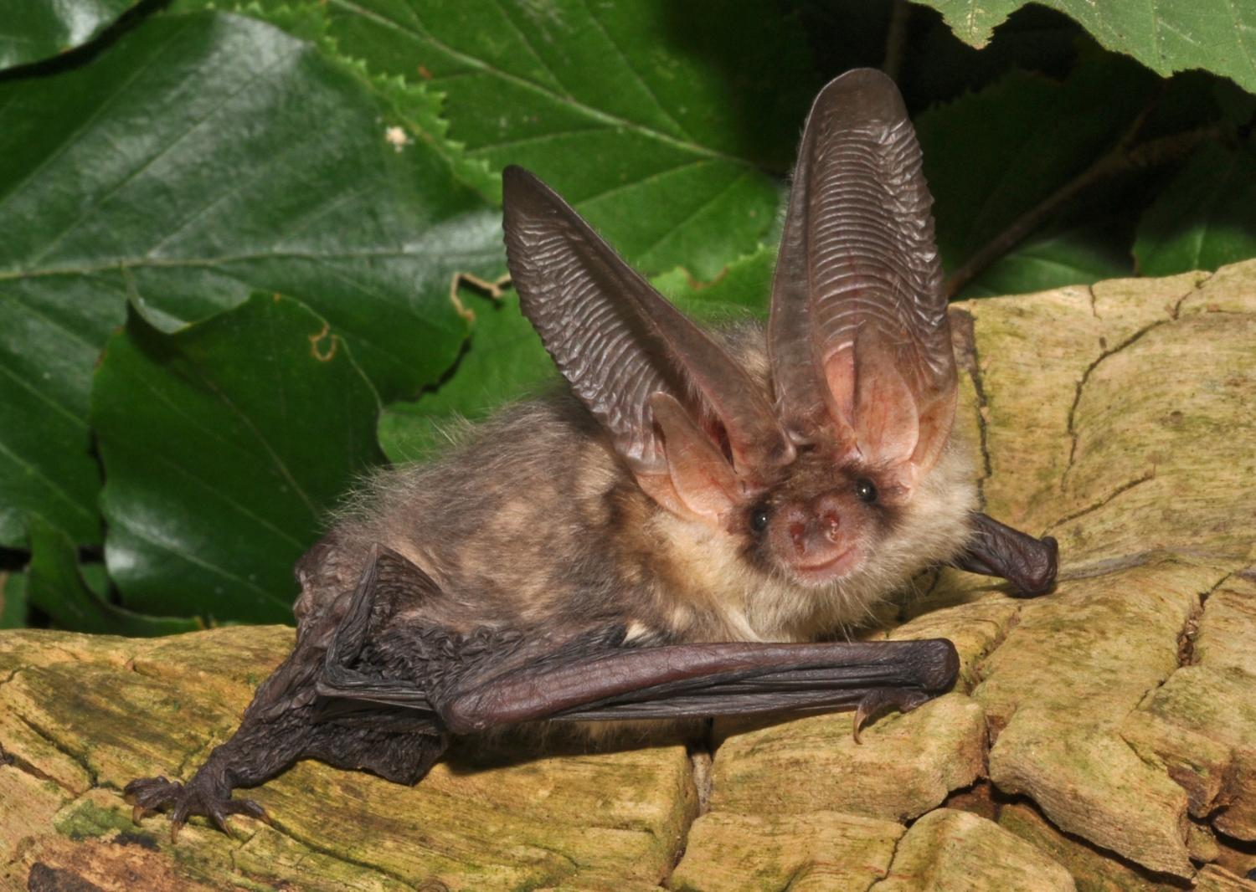
I. BATologie: Fledermäuse…
… sehen mit ihren Ohren.
Die Schönen der Nacht – kleine Flugakrobaten in großer Not Teil I: BATologie
Notes:
…sehen mit ihren Ohren.
Fledermäuse jagen und orientieren sich mit Hilfe der Ultraschall-Echoortung. Die Schönen der Nacht erzeugen Laute in einem Bereich von etwa 20 bis 120 Kilohertz (kHz), die sie über das Maul oder wie bei den Hufeisennasen durch die Nase abgeben. Jede Fledermausart hat ihre eigene Rufcharakteristik und nutzt bestimmte Frequenzen. So ruft zum Beispiel die Zwergfledermaus im Bereich zwischen 51 und 42 kHz, die Kleine Hufeisennase dagegen im Bereich bis zu 115 kHz. Für uns Menschen sind die Ortungsrufe nicht hörbar, da unser Hörspektrum im Höhenbereich je nach Alter bei 16 bis 18 kHz liegt.
Hören Sie Fledermäuse mit dem Batdetektor
Der Batdetektor wandelt die hochfrequenten Rufe in auch für uns hörbare Laute um. Der Ultraschallruf einer Fledermaus dauert nur wenige Millisekunden. Im normalen Suchflug erfolgt der Ortungsruf ungefähr 10 Mal pro Sekunde. Hört die Fledermaus eine potenzielle Beute, steigert sie ihre Ruffrequenz auf bis zu 100 Rufe pro Sekunde, bis sie schließlich die Beute fängt. Die erhöhte Rufabfolge schärft ihr Hörbild und erhöht den Jagderfolg. Die Rufe der Schönen der Nacht unterscheiden sich in zwei hörbare Grundeindrücke: die „nassen“ und die „trockenen“ Rufe. Erstere erinnern an langsam, schnell oder unregelmäßig plätschernde Wassertropfen. Ein Beispiel hierfür ist die Zwergfledermaus. Trockene Rufe wie zum Beispiel die der Wasserfledermaus klingen dagegen knatternd, ratternd oder knackend.
Spielen Sie Ihren Zuhörern ein paar Fledermauslaute vor, zu finden unter: https://www.nabu.de/tiere-und-pflanzen/saeugetiere/fledermaeuse/arten/11297.html
So wie Vogelstimmen müssen wir auch Fledermausrufe erst zu unterscheiden lernen. Für solche nächtlichen Exkursionen mit dem Batdetektor eignen sich deshalb vor allem die Jagdhabitate der Fledermäuse. Suchen Sie dafür kleinere Stillgewässer oder blütenreiche Wiesen in Parks mit altem Baumbestand auf.
Wer den Mund zu voll nimmt
Wenn Sie in Ihrem Garten oder über einer offenen Rasenfläche eine im Kreis fliegende Fledermaus sehen, handelt es sich vermutlich um eine gerade zu Abend speisende Fledermaus aus der Familie der Glattnasen. Da die meisten Glattnasen ihre Beute im Flug fressen, können sie während der Mahlzeit keine oder nur wenige Laute zur Orientierung aussenden. Zum Verzehr ihres Leckerbissens ziehen sie daher in vorher abgesteckten, sicheren Kreisbahnen umher. Andere Arten wie zum Beispiel Hufeisennasen und Langohren können Rufe über die Nase aussenden. Hufeisennasen sind sogar darauf spezialisiert.

Slide 6
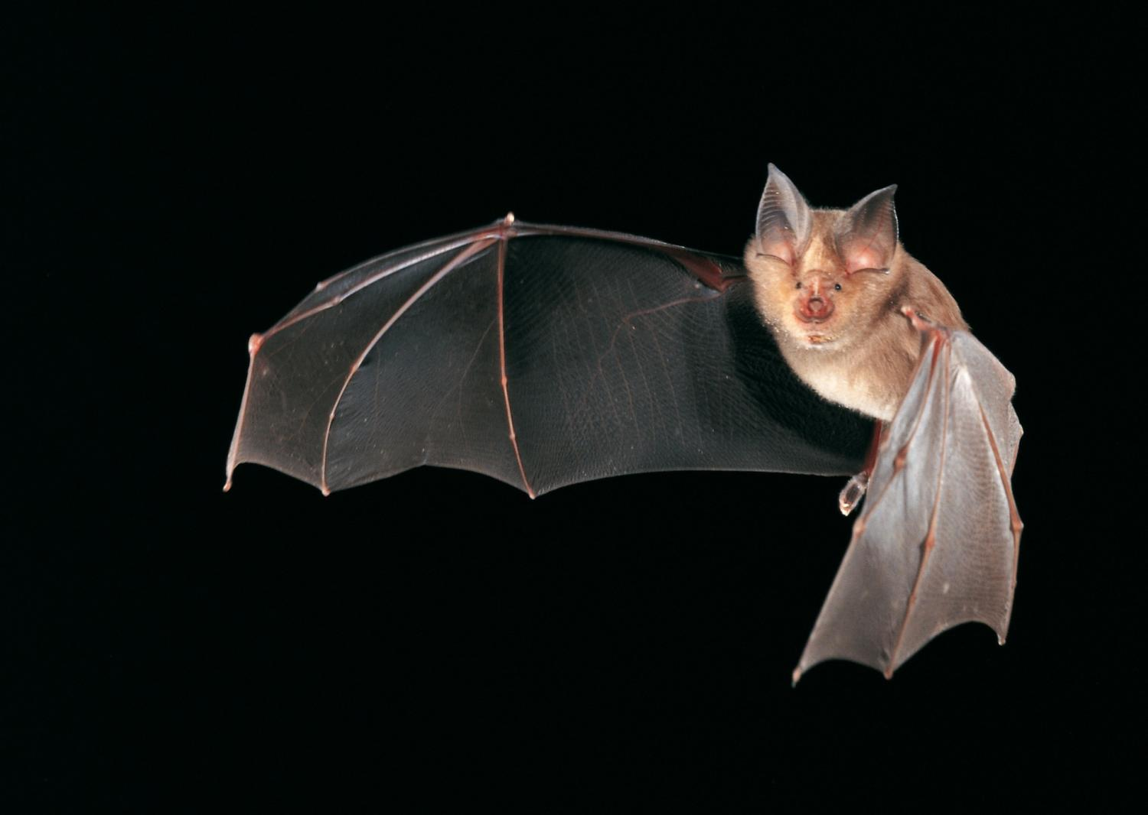
I. BATologie: Fledermäuse…
… fliegen mit ihren Händen.
Die Schönen der Nacht – kleine Flugakrobaten in großer Not Teil I: BATologie
Notes:
…fliegen mit ihren Händen.
Chiroptera – der wissenschaftliche Name der Fledermäuse bedeutet übersetzt „Handflügler“. Und tatsächlich sind es spärlich behaarte Häute zwischen den Mittelhand- und Fingerknochen, die die Flügelflächen der Fledermäuse bilden. Diese Umbildung der Vorderbeine zu faltbaren Hautflügeln macht die Gestalt der Fledermäuse so unverwechselbar. Sie sind die einzigen Säugetiere, die aktiv fliegen können, ja die einzigen Wirbeltiere, die neben den Vögeln und Flugsauriern den aktiven Flug entwickelt haben.
Kein Flügel wie jeder andere
Der Aufbau der Flügel ist gegenüber dem der Vögel sehr unterschiedlich. Die kleine Kralle am Vorderrand des Flügels ist der Daumen, die restlichen vier Finger spannen die Flughaut. Durch intensives Putzen und Einfetten halten Fledermäuse ihre Flughäute geschmeidig; kleinere Löcher und Verletzungen wachsen schnell wieder zu. So wenig elegant der Flug der Fledermäuse erscheinen mag, für ihre Ansprüche ist es die energieeffizienteste Art der Fortbewegung. Ihre Anatomie ist darauf ausgerichtet, wendig und manövrierfähig zu sein.
Gemächlich durch die Lüfte
Die Flugakrobaten zählen zu den eher langsameren Fliegern. Die meisten kleineren Arten bewegen sich mit einer Geschwindigkeit zwischen 20 und 30 Kilometern in der Stunde. Der Silberpfeil unter den heimischen Arten ist der Große Abendsegler. Dieser kann bis zu 50 Kilometer in der Stunde schnell fliegen. Rekordhalter in Europa ist die Langflügelfledermaus mit 70 km/h. Diese kam bis in die 1960er am Kaiserstuhl vor, gilt heute aber als ausgestorben. Sie ist aber dennoch eine heimische Art. In Frankreich kommt sie noch regelmäßig vor.

Slide 7
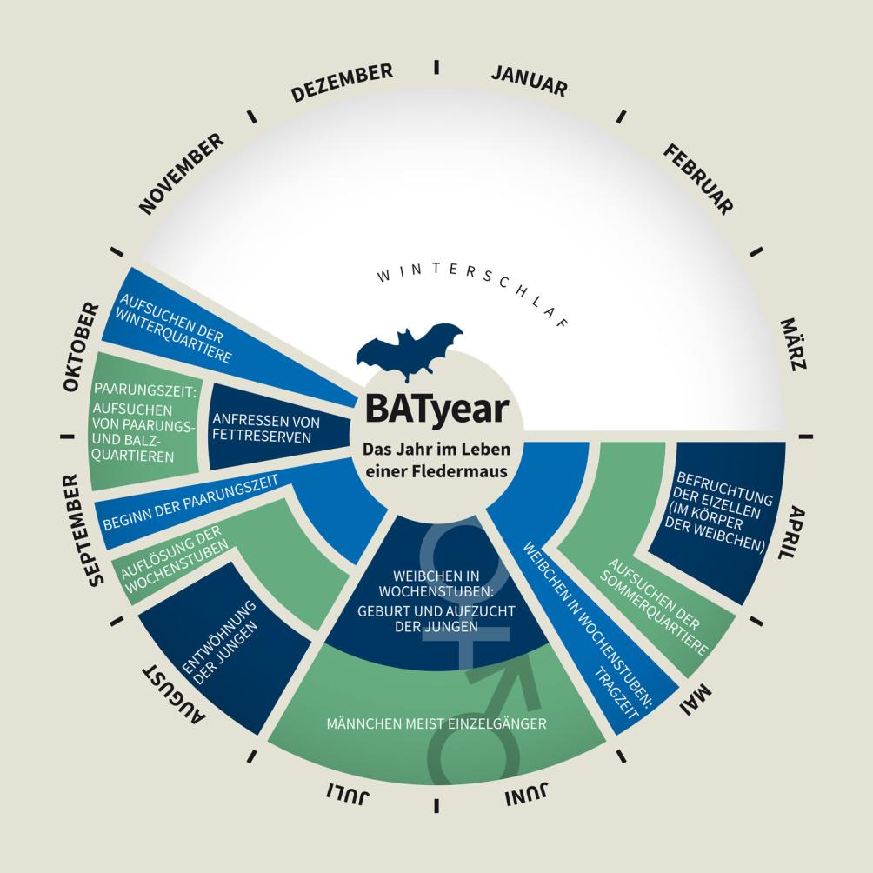
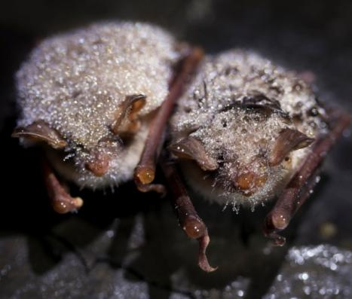
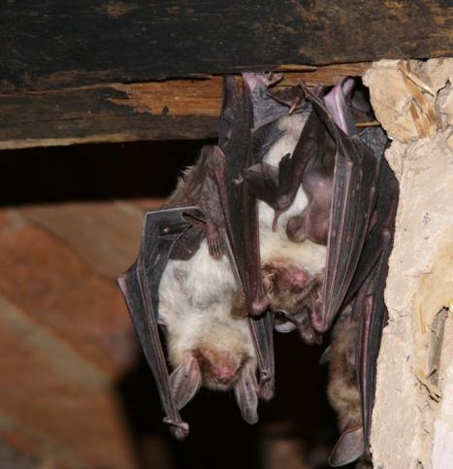
I. BATologie: Das Jahr der Fledermaus
Teil I: BATologie
Notes:
Die kalte Jahreszeit verschlafen
Die Fledermaus verschläft etwa die Hälfte des Jahres: Denn auf dem Speiseplan unserer heimischen Fledermäuse stehen ausnahmslos Insekten – und die sind in der Winterzeit Mangelware.
Die obere Abbildung zeigt übrigens Große Mausohren im Winterschlaf, daher die Eiskristalle auf ihren Körpern.
Im Gegensatz zu den Sommerquartieren bewohnen Weibchen und Männchen ihre Winterquartiere gemeinsam. Typischerweise beziehen sie dann Höhlen, Stollen, Bunker oder Keller, die kühl und feucht, aber frostfrei sind. Um bis zu sechs Monate ohne Nahrung auskommen zu können, senken sie ihre Körpertemperatur auf die Umgebungstemperatur herab. Diese kann durchaus schon mal 5 bis 3 Grad Celsius betragen. Herzschlag und Atmung verlangsamen sich im Extremfall um das 40zigfache. Trotzdem verlieren Fledermäuse während des Winters immer noch etwa 30 Prozent ihres Gewichts. Da der Aufwachprozess sehr energieaufwendig ist, sollte man Fledermäuse im Winterschlaf nicht stören. Sonst kann es passieren, dass ihre Reserven nicht mehr bis zum Frühjahr ausreichen…
Umzug bei den ersten Sonnenstrahlen
Im Frühjahr wechseln Fledermäuse vom Winter- ins Sommerquartier. Die Quartiere können wie beim Großen und Kleinen Abendsegler und der Rauhautfledermaus mit über 1.500 Kilometer sehr weit auseinander liegen. Die meisten Flugkünstler fliegen dagegen „nur“ 200 bis 300 Kilometer oder wechseln im günstigsten Fall wie die Langohren lediglich ihren Hangplatz vom Keller hinauf in den Dachboden.
Etwa die Hälfte unserer heimischen Fledermausarten wohnt von Frühjahr bis Herbst in Wäldern, zum Beispiel in verlassenen Spechthöhlen, hinter loser Rinde oder in anderen Hohlräumen der Bäume. Die anderen Arten bevorzugen Gebäude: Sie suchen auf Dachböden, unter Dachschindeln, in Rollladenkästen, hinter Fensterläden, Fallrohren oder in Mauerspalten Unterschlupf.
Nachwuchs in Gemeinschaft
Fledermausweibchen einer Art bilden – nach der Trennung von den Männchen – sogenannte Wochenstuben, in denen sie in kleinen Gruppen von zehn bis zwanzig Tieren ihre Jungen gebären und aufziehen. Beim Großen Mausohr wurden allerdings schon mehrere tausend Weibchen in einem Quartier gezählt. Die Jungen werden nach ungefähr 50 Tagen Tragzeit im Frühsommer geboren und gleich gesäugt.
Foto: Karl Kugelschafter
Das Foto zeigt ein Großes Mausohr mit ihrem Jungen.
Mit vier bis fünf Wochen beginnen sie, eigenständig Insekten zu jagen. Die Männchen verbringen diese Zeit entweder einzeln oder in Männchenkolonien. Nur selten und in nördlicheren Gegenden leben Männchen vereinzelt auch in Wochenstuben.
Paarungszeit mit verzögerten Folgen
Sind die Jungen selbstständig geworden, beginnt in sogenannten Schwärm- oder Balzquartieren die Paarungszeit. Anders als bei allen anderen Säugetieren werden die Eizellen nach der Paarung nicht sofort befruchtet: Die männlichen Spermien überdauern viele Monate im Körper der Weibchen. Erst nach dem Ende des Winterschlafs kommt es zum Eisprung und zur Befruchtung.
Ab September fressen sich die Schönen der Nacht genügend Fettreserven für den anstehenden Winterschlaf an, in den sie ab November fallen.

Slide 8
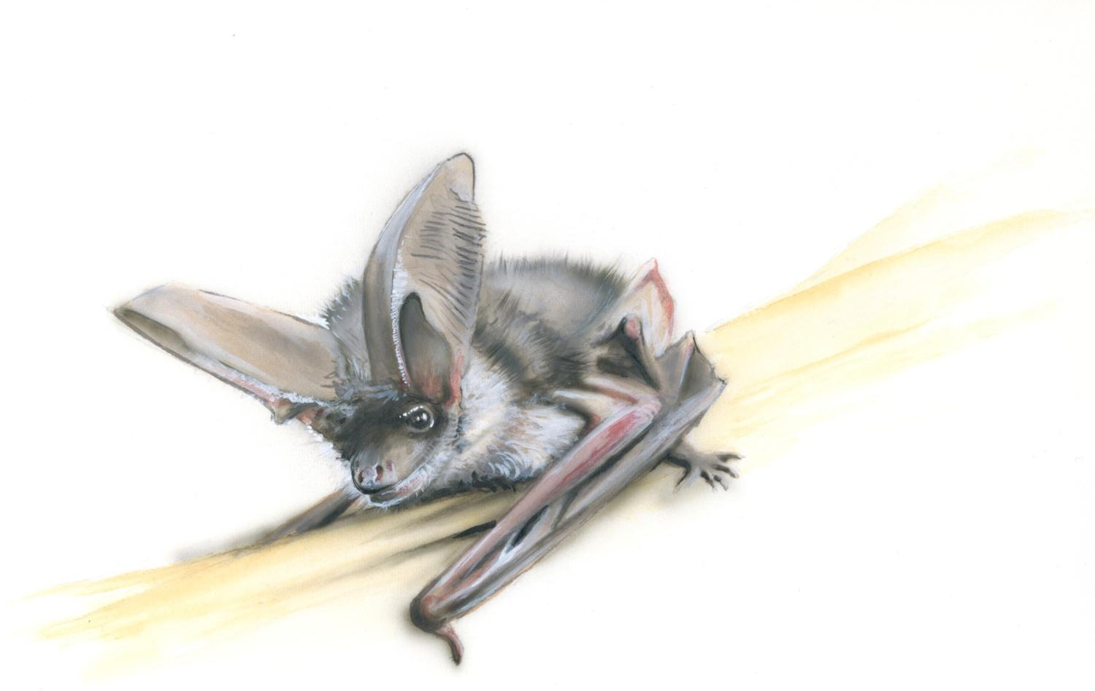
II. BATdanger: Gefährdung
Notes:
Leider brachen die Fledermausbestände in der zweiten Hälfte des 20. Jahrhunderts massiv ein: Die Intensivierung der Land- und Forstwirtschaft sowie der umfangreiche Einsatz von Pestiziden und Holzschutzmitteln auf DDT- oder Lindan-Basis ließen die Nahrungsgrundlage und Lebensräume der nächtlichen Himmelsstürmer dramatisch schrumpfen. Heute sind einige Fledermauspopulationen wieder stabil, jedoch noch weit von einer positiven Bestandsentwicklung entfernt. Fünf Arten gelten in Deutschland als stark gefährdet, drei sind sogar vom Aussterben bedroht. Weitere sind gefährdet oder stehen auf der Vorwarnliste.
Vom Aussterben bedroht (nach Rote Liste BRD): Große und Kleine Hufeisennase und Nymphenfledermaus
stark gefährdet: Graues Langohr, Bechsteinfledermaus, Mopsfledermaus, Wimperfledermaus, Nordfledermaus

Slide 9
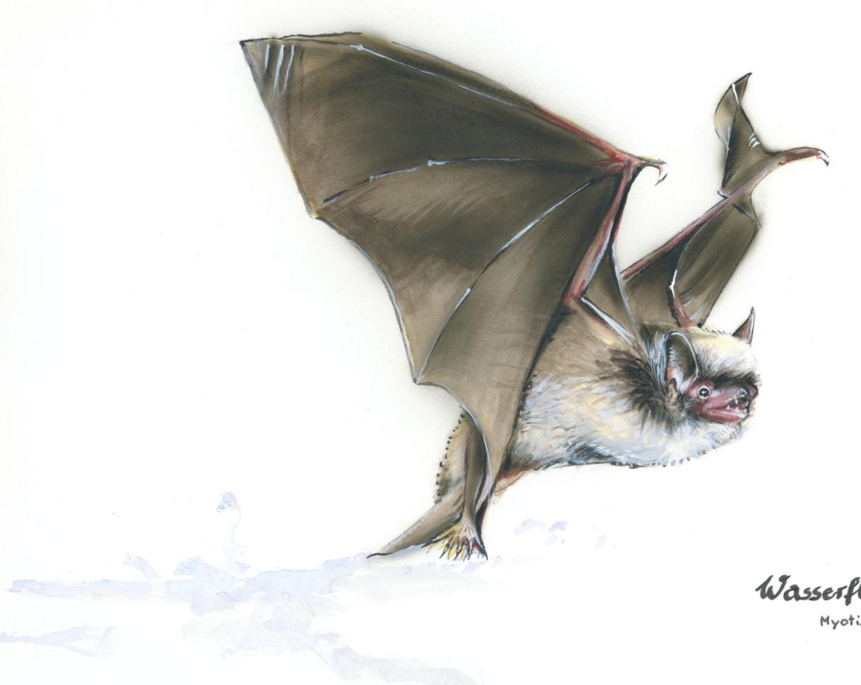
II. BATdanger: Vergiftet & hungrig am Himmel
mehr als 4.000 Mücken pro Nacht
Notes:
Fledermäuse lieben Insekten
Alle heimischen Fledermausarten sind Insektenfresser. Eine Fledermaus frisst jede Nacht eine Insektenmenge, die etwa einem Drittel bis der Hälfte ihres eigenen Körpergewichtes entspricht – bei der Wasserfledermaus können das mehr als 4.000 Mücken pro Nacht sein!
Gefressen werden Mücken, Schnaken, Fliegen, Nacht- und Tagfalter, Käfer, aber auch Spinnen und Hundertfüßer. Einige Fledermäuse haben dabei keine speziellen Nahrungspräferenzen. Sie sind sozusagen Spezialisten und Opportunisten zugleich. Sind bestimmte Insekten im Überfluss vorhanden, werden diese genutzt; bei Mangel spezialisieren sich die Fledermäuse.
Jagdstrategien
Um Konkurrenz zu vermeiden, nutzen die Fledermausarten unterschiedliche Jagdräume und -strategien im nächtlichen Luftraum: Einige jagen nur dicht über der Oberfläche von Gewässern (Teich- und Wasserfledermaus), andere hoch über den Baumkronen (Abendsegler), wieder andere sammeln Insekten vom Laub der Bäume und Büsche (Langohren) oder stöbern raschelnde Laufkäfer auf dem Waldboden auf (Mausohren).

Slide 10
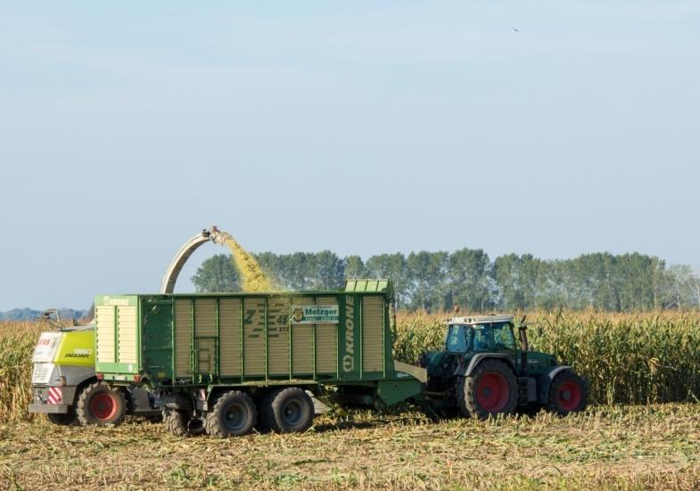
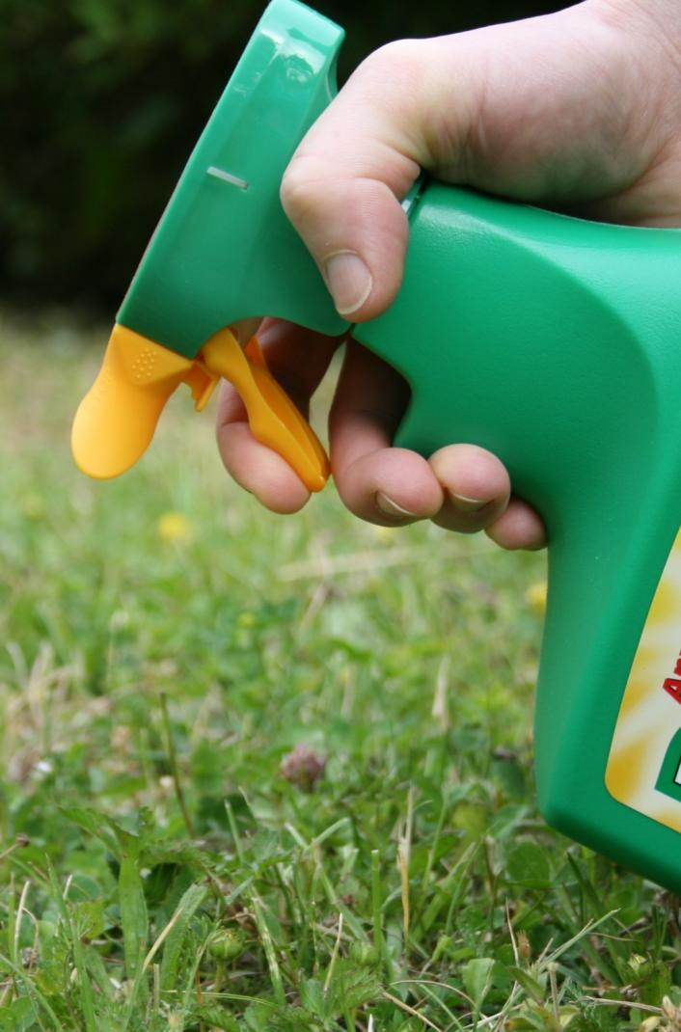
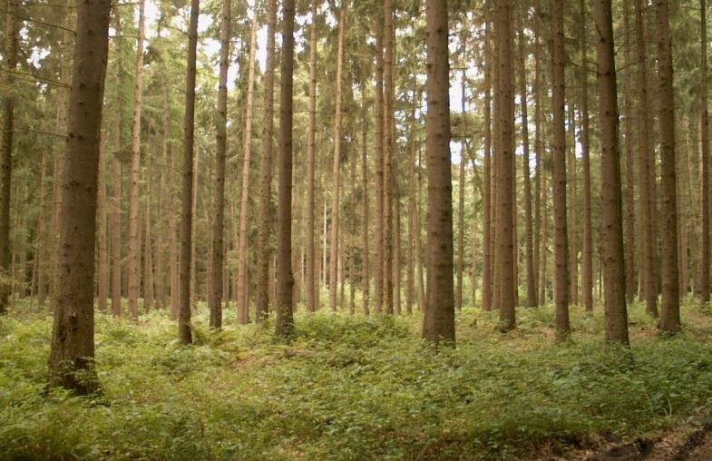
II. BATdanger: Vergiftet & hungrig am Himmel
Notes:
Abgespeckt: Hungrig am Himmel
Unsere Landschaften haben sich im Laufe der Jahrzehnte verändert: Durch die Intensivierung der Landwirtschaft ist die Vielfalt bäuerlicher Kulturlandschaften verloren gegangen. Natürliche Feuchtgebiete und Urwälder mit Totholz mussten Äckern und strukturarmen Fichtenforsten weichen. Der Verlust an landschaftlicher Vielfalt wirkt sich auf das Angebot an bestimmten Beutetieren, z. B. größeren Nachtfaltern, Fluginsekten oder Käfern aus. Die Folge: Das Nahrungsangebot für unsere heimischen Fledermäuse schwindet.
Vergiftet: Ungesunde Insektennahrung
Mit der Beute nehmen Fledermäuse Insektizide und andere Gifte auf. Diese Giftstoffe zur „Schädlingsbekämpfung“ werden in der Landwirtschaft, der Forstwirtschaft und in Privathaushalten eingesetzt. Auch der Einsatz von chemischen Mitteln zur Parasitenbekämpfung, besonders bei landwirtschaftlichen Weidetieren, ist hier mit anzuführen, da die losungszersetzenden Insekten ebenfalls kontaminiert sind und die Pestizide in sich tragen.
Fressen Fledermäuse die mit Pestiziden kontaminierten Insekten, reichern sich die Giftstoffe nach und nach in den Körpern der Tiere, zum Beispiel in ihren Fettreserven, an – sie können sogar bis zum Tod führen. Auch Jungtiere sind in Gefahr, da sie die Giftstoffe über die Muttermilch aufnehmen. Die wenig widerstandsfähigen Jungtiere sind den Giften völlig schutzlos ausgeliefert. Auch erwachsene Tiere können direkt vergiftet werden. Die kontaminierten Fettreserven werden im Winterschlaf aufgezehrt und die darin gesammelten Giftstoffe in den Körper abgegeben.

Slide 11
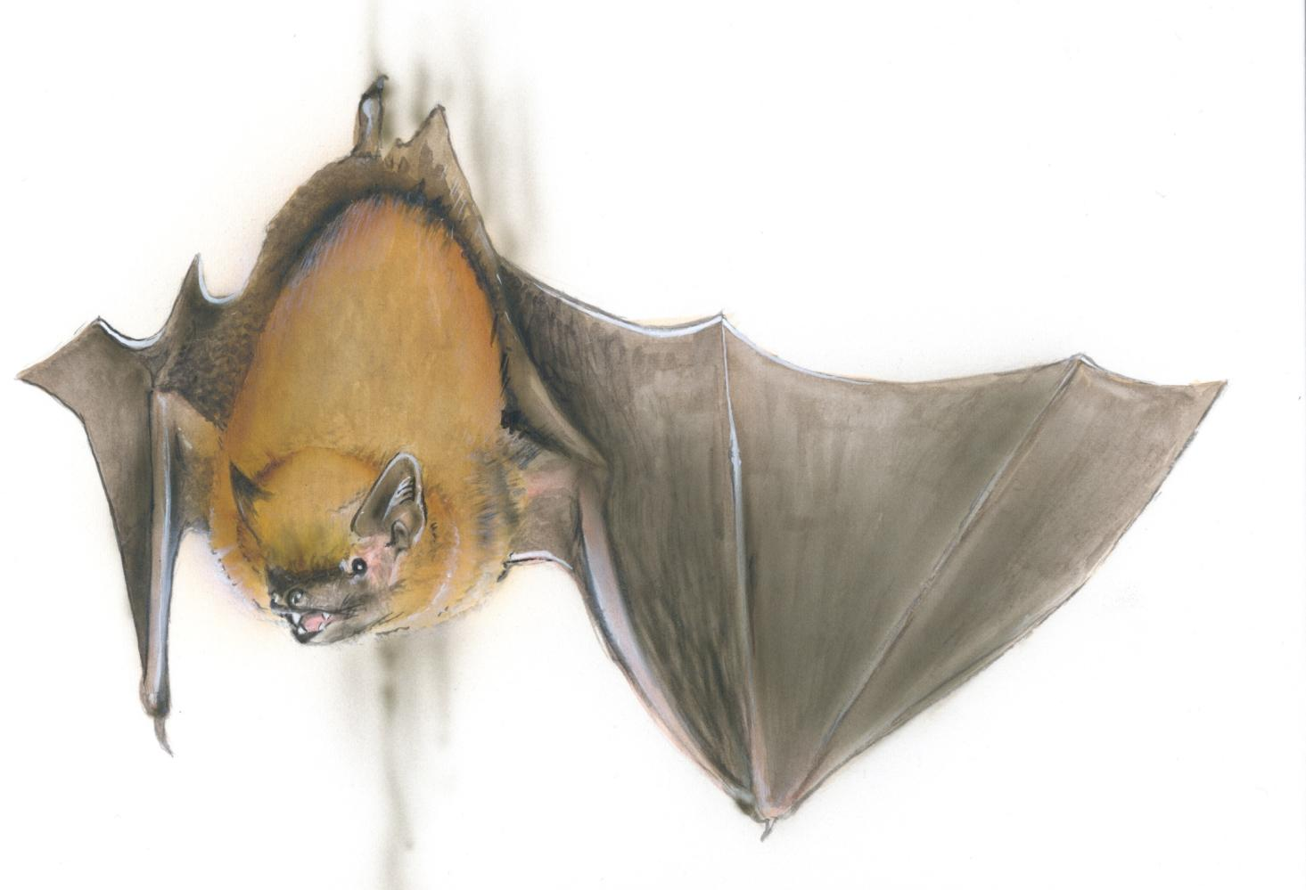
II. BATdanger: Kein Platz für Fledermäuse
Notes:
Quartiere in Höhlen, Felsspalten, Bäumen und Gebäuden
Fledermäuse wechseln über das Jahr verteilt ihre Quartiere: Sommer- und Winterquartiere, sie ziehen auch innerhalb des Sommers um, wenn es ihnen z. B. an einem sehr sonnigen Platz zu heiß wird.
Vier typische Fledermausunterkünfte:
unterirdische Höhlen,
Felsspalten,
Bäume,
Gebäude.
In ihrer aktiven Jahreszeit, während der Sommermonate, beziehen die Flugkünstler besonders gerne Quartiere in Bäumen und an Gebäuden. Die Waldriesen bieten den Schönen der Nacht mit Spechthöhlen, Stammrissen, Fäulnislöchern, Rindenspalten etc. den notwendigen Schutz. So nutzen zum Beispiel Mops- und Brandtfledermaus meist höher liegende Spalten hinter Baumrinden oder -ästen, die Bechsteinfledermaus dagegen bewohnt Baumhöhlen in bis zu 20 Metern Höhe und mehr.
Viele Fledermausarten, die ursprünglich Höhlen- oder Felsspaltenbewohner waren, sind heute sehr häufig an Gebäuden anzutreffen. Denn auch Spalten in Lüftungsschlitzen, Hohlräume in Rollladenkästen oder Dachstühle bieten als Quartier Schutz oder dienen als Wochenstube. Außerdem bewohnen die Flugakrobaten gerne verlassene und verfallene Bauten wie Kirch- oder Burgruinen und nutzen diese zum Teil auch als Winterquartier.
Im Sommer sind unter anderem die Zwergfledermaus, Bartfledermaus, Zweifarbfledermaus, Breitflügelfledermaus oder das Graue Langohr häufig an Gebäuden zu finden. Mausohren nutzen gern warme Dachböden als Wochenstuben.

Slide 12
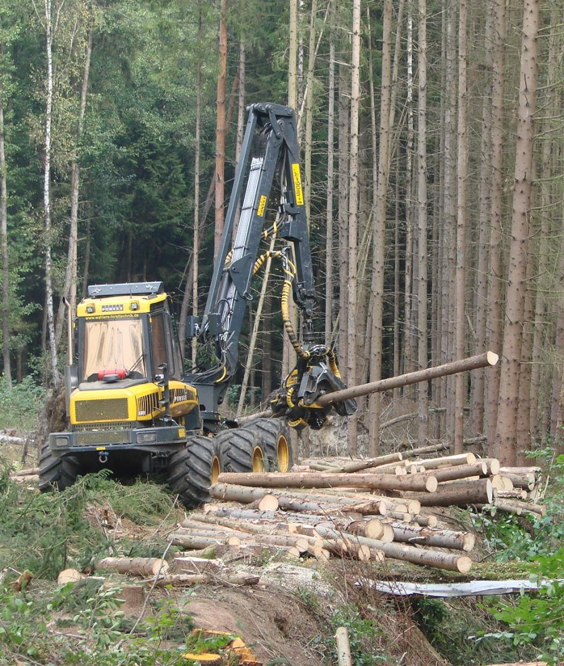
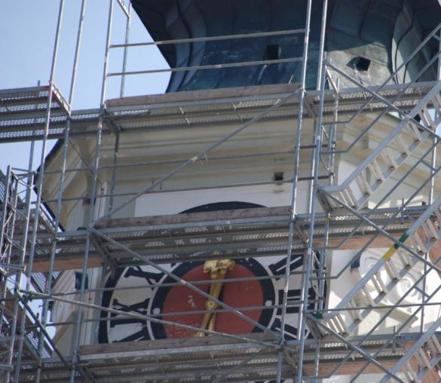
II. BATdanger: Kein Platz für Fledermäuse
Notes:
Wohnungsnot im Wald
Viele Quartiere unserer Fledermäuse werden von Menschen leider nicht nur unbewusst zerstört. Besonders höhlenreiches Altholz und potentielle zukünftige Habitatbäume werden immer noch aus dem Wald entfernt. Die Brennholznutzung steigt stetig an. Strukturreichtum und damit potenzieller Lebensraum schwindet. Alte Bergwerksstollen und Keller werden zugeschüttet und Höhlen für Schauzwecke ausgebaut oder von Höhlentouristen genutzt. Besonders das sogenannte Geocaching sorgt immer häufiger für Probleme.
Wohnungsnot in der Stadt
Auch bei Flugakrobaten, die an Gebäuden wohnen, herrscht Wohnungsnot: Zunehmend werden Gebäude energetisch saniert, alte Gebäude abgerissen oder umgebaut, ohne dass die Eigentümer dem Fledermausschutz genügend Aufmerksamkeit schenken. Dachböden werden renoviert oder mit Holzschutzmitteln behandelt, Hohlräume ausgeschäumt und Fugen versiegelt. Von der Erneuerung der Gebäudehülle bis zum vollständigen Abriss alter Gebäude – ohne präventive Schutzmaßnahmen führen diese Eingriffe zur Zerstörung wichtiger Lebensräume unter Dächern, hinter Fassadenverkleidungen, Fallrohren und in Fassadennischen. Meist geschieht dies ohne Vorsatz, sondern vielmehr aus Unwissenheit über die Lebensweise der Schönen der Nacht.
Da Fledermäuse sehr ortstreu sind, geht mit jedem zerstörten Quartier auch ein Stück Lebensraum verloren.

Slide 13
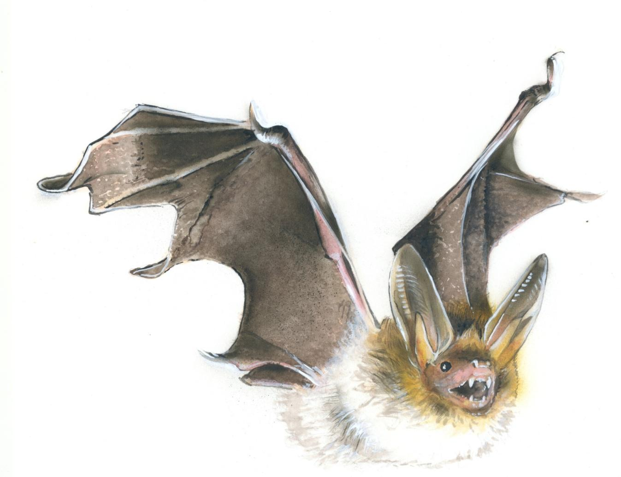
III. BAThelp: NABU aktiv
Notes:
Der NABU unterstützt den Schutz der Fledermausarbeit in Deutschland mit verschiedenen Aktionen und Projekten. Einige von ihnen werden auf den folgenden Folien vorgestellt.

Slide 14
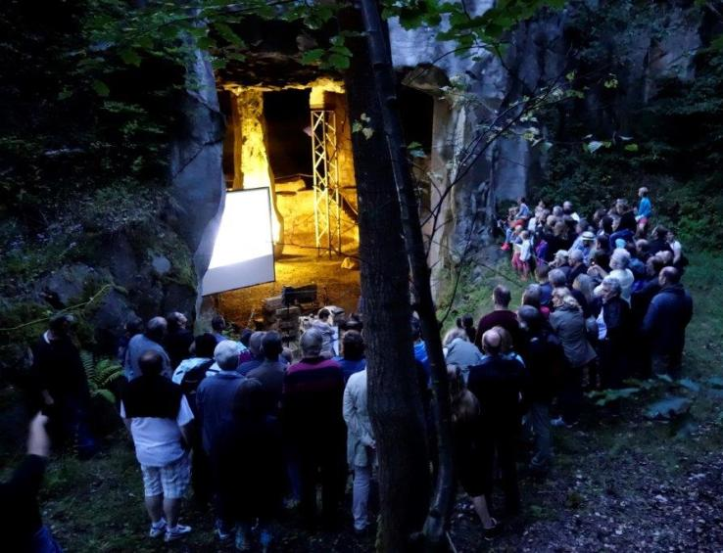
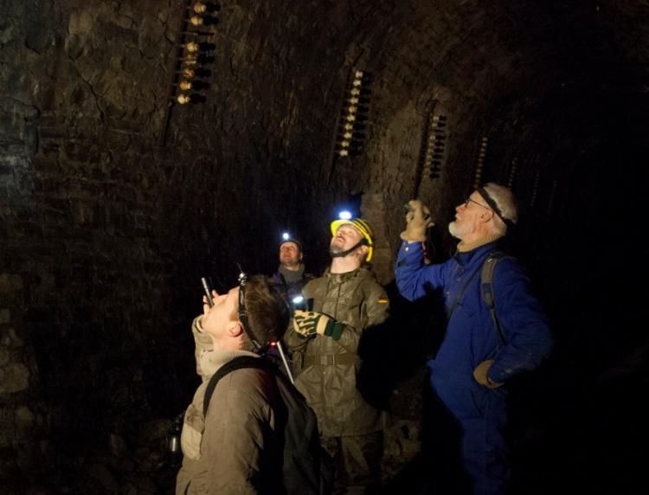
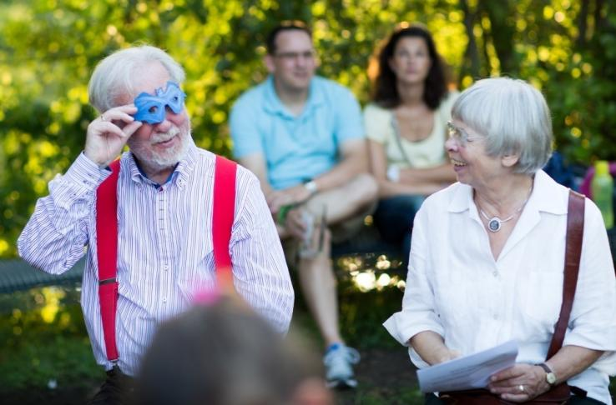
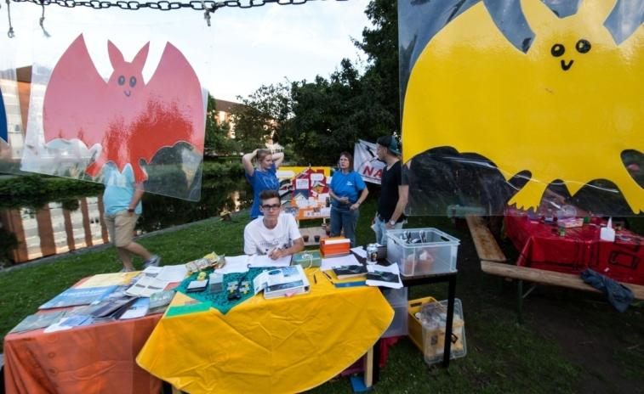
III. BAThelp: Batnight
weltweit: immer am letzten Augustwochenende
Notes:
25 verschiedene Fledermausarten gibt es in Deutschland. Die internationale Batnight bietet Ihnen die Möglichkeit, die erstaunlichen Schönen der Nacht einmal aus nächster Nähe kennen zu lernen. Sie findet traditionell am letzten Augustwochenende statt, und das mittlerweile weltweit in über 35 Ländern. In Deutschland wird sie vom NABU organisiert: NABU und LBV bieten jedes Jahr rund 200 Batnight-Veranstaltungen an!
Jedes Jahr gibt es eine Hauptveranstaltung, die traditionell von wechselnden Landesverbänden des NABU organisiert wird. Vor Ort finden auch in vielen regionalen Gruppen des NABU Veranstaltungen rund um die Schönen der Nacht statt.
Das Programm der Batnight ist je nach Veranstalter sehr unterschiedlich, das kann Sie z. B. erwarten:
Exkursionen (mit dem Batdetektor) durch die Jagdgebiete, Höhlenwanderungen, Quartiersbesuch in Bunkern, Kellern
Netzfang und Beringung
Nachtfalter-Kino
Vorträge und Lesungen rund um Fledermäuse
Bauen von Fledermausquartieren
Anlegen eines fledermausfreundlichen Gartens
Bastelprogramm für Kinder

Slide 15
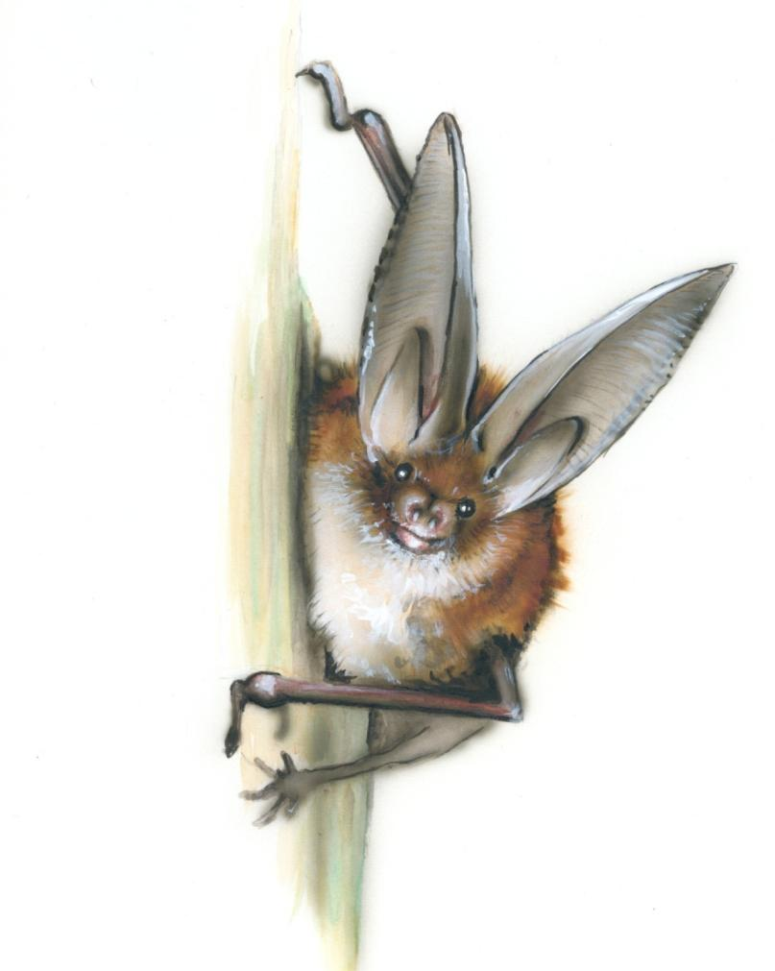
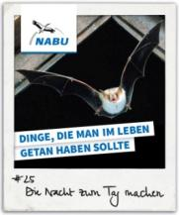
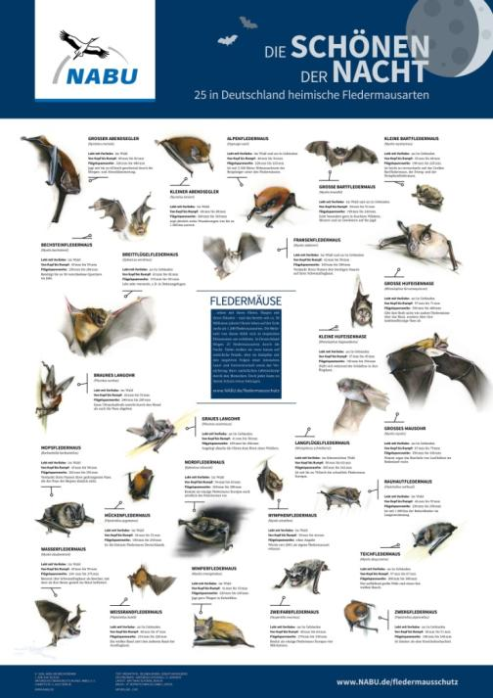
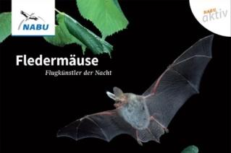
III. BAThelp: NABUs klären auf
Bundesweite Fledermaushotline 030-284984-5000
Info-Materialien
Notes:
Materialien
Es mag banal klingen, aber: Auch die intensivsten Schutzbestrebungen des NABU helfen nicht nachhaltig, wenn kein Umdenken in der Öffentlichkeit stattfindet. Deshalb erstellen wir viele – oftmals kostenlose – Informationsmaterialien wie das Artenposter mit allen 25 einheimischen Fledermäusen und Give-aways wie Aufkleber, Postkarten und Anstecker.
Bundesweite Fledermaushotline
So unterschiedlich unsere 25 heimischen Flugakrobaten sind, so mannigfaltig sind auch die Fragen zu ihrer Lebensweise. Dafür gibt es seit 2015 die bundesweite NABU-Fledermaushotline. Dort werden besorgte Menschen („Greifen Fledermäuse Menschen an?“) professionell aufgeklärt. Aber auch Hausbesitzern, die Fledermäuse unter ihrem Dach beherbergen und eine Sanierung planen, wird fachkundig weitergeholfen. Auch wenn Sie zum Beispiel mal eine Fledermaus bei sich finden, können Sie die Hotline anrufen und sich Tipps holen.
Die Fledermaushotline wird von erfahrenen Mitarbeitern der NABU-Landesverbände Hessen, Schleswig-Holstein und Rheinland-Pflanz betreut.

Slide 16
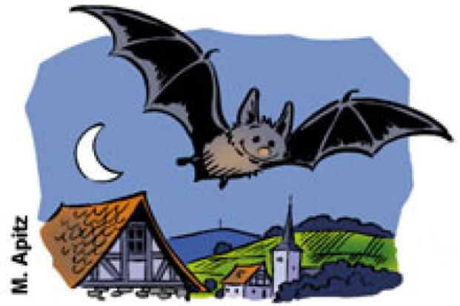
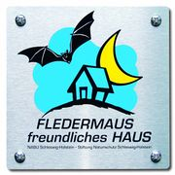
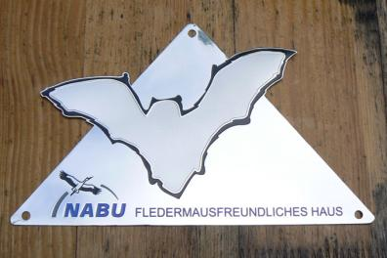
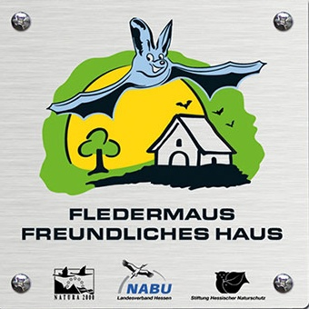
III. BAThelp: Fledermausfreundliches Haus
Notes:
Fledermäuse leben mitten unter uns, oft sogar unter unserem Dach. Und doch bemerken wir sie nur selten, weil sie nur nachts aktiv sind und sich tagsüber versteckt halten. Fledermäuse verursachen am Haus keinerlei Schäden, man findet nur ab und zu Fledermauskot – Guano, der sich auch hervorragend als Dünger eignet.
In Schleswig-Holstein, Niedersachsen, Hessen, Hamburg, Nordrhein-Westfalen und Rheinland-Pfalz zeichnet der NABU Hausbesitzer, Firmen und öffentliche Stellen aus, wenn sie sich als Fledermaus-Herbergseltern betätigen.
Neue wie auch bereits bestehende Fledermausfreundliche Häuser werden mit einer Plakette ausgezeichnet, dazu muss man Kontakt mit den Landesverbänden aufnehmen.

Slide 17
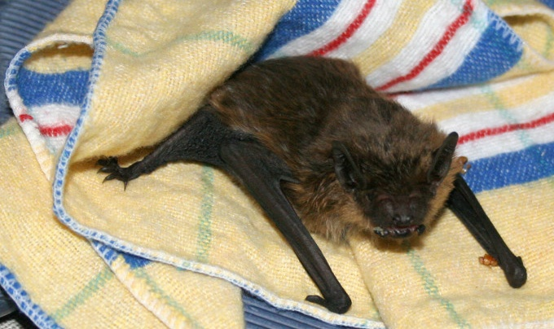
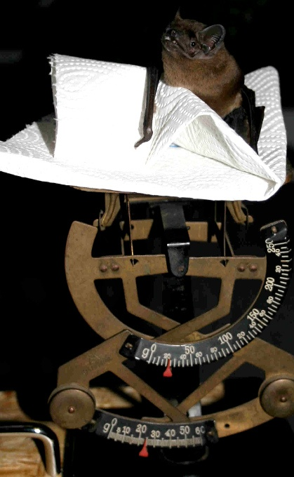
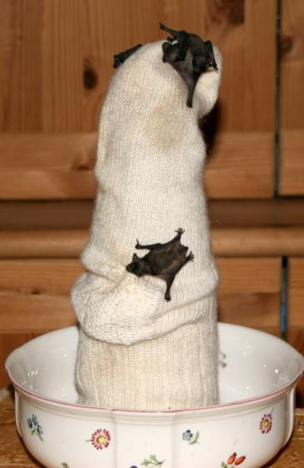
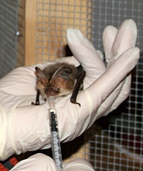
III. BAThelp: Ambulanz
Notes:
Es kommt immer mal wieder vor, dass Menschen (vermeintlich) geschwächte oder verletzte Fledermaustiere finden. Was nun? Die Fledermaus-Ambulanz des NABU Schleswig-Holstein hat eine eigene Ambulanz eingerichtet; zudem informieren sie im Internet auch anschaulich und praktisch darüber, wie man ein Fledermausfindling versorgen und aufpäppeln kann und welche „guten“ Dinge man lieber nicht zur Pflege einsetzen sollte.
Wichtig zu beachten: Handschuhe tragen!
Das Risiko, sich mit Fledermaustollwut zu infizieren, ist für den Menschen grundsätzlich gering. Infizierte Fledermäuse greifen Menschen nicht aktiv an. Mit Fortschreiten der Tollwut zeigen erkrankte Fledermäuse jedoch Verhaltensstörungen: Sie wirken apathisch und fliehen nicht vor Menschen, können aber plötzlich beißen. Daher sollten Fledermäuse immer nur mit (Leder-)Handschuhen oder ähnlichen Schutzutensilien (z. B. Handtuch) angefasst werden.
Fledermaus-Ambulanz beim NABU Schleswig-Holstein
Die Fledermausambulanz ist angegliedert an die Büroräume der NABU-Landesstelle für Fledermausschutz und -forschung in Schleswig-Holstein. Im Ambulanzraum können Fledermauspatienten auch „Probefliegen“ und in der kalten Jahreszeit ist im Nebenraum auch "Winterschlafen" möglich.
Nur wenige Findel-Fledermäuse gehören in die Ambulanz. Nach ausführlicher Beratung sind die meisten Fledermaus-Finder in der Lage, den kleinen Insektenfresser selbst zu versorgen und am Fundort wieder auszuwildern.
In der Ambulanz werden geschwächte oder verletzte Fledermäuse kurzzeitig aufgenommen, aufgepäppelt und gesund gepflegt, um sie dann in der Nähe ihres Fundortes in ihrem Revier wieder auszuwildern. Jede Fledermaus bekommt ein „Einzelzimmer“: Eine Holzkiste mit vielen Klettermöglichkeiten, Kuscheltüchern und einem Versteck. Über jedes in der Ambulanz behandelte Tier wird ein Tagebuch geführt. Verhalten, allgemeiner Zustand, Futter- und Wassermenge sowie das Gewicht werden dokumentiert. Bei Verletzungen werden der Heilungsverlauf und bei Jungtieren die Wachstumsfortschritte festgehalten.
Die Ambulanz vermittelt bei verletzten Tieren auch Hilfe in Ihrer Nähe.
Fledermäuse sind keine Haustiere! Die kleinen Flattermänner sollten nach erfolgreicher Pflege schnellstmöglich wieder am Fundort ausgewildert werden. Ein Fledermaus-Pflegling gehört nicht in Kinderhände!
Breitflügelfledermaus auf einer Wärmflasche (Hintergrundinfo zum Foto)
Bewegt sich eine Fledermaus allenfalls wie in Zeitlupe und fühlt sich kalt an (vorsichtig am Rücken fühlen), so ist sie entweder sehr geschwächt oder sie befindet sich in einer Art Kältestarre, in die Fledermäuse zum Winterschlaf oder bei Nahrungsmangel übergehen können, um Energie zu sparen. In diesem Zustand sind Fledermäuse nicht flugfähig und benötigen 10-45 Minuten, um ihre "Betriebstemperatur" (37 Grad C, wie wir Menschen) zu erreichen. Winterschlafende Fledermäuse sollten nicht unnötig aufgeweckt werden und möglichst an sicherer Stelle in Ihrem Quartier verbleiben.
Junge Bartfledermäuse am Kuschelturm (Hintergrundinfo zum Foto)
Vor allem kleine Arten wie die 3-8 Gramm leichten Zwergfledermäuse werden oft als vermeintlich hilflose Jungtiere angesehen. Junge Fledermäuse gibt es bei uns nur von Ende Mai bis Juli. In den ersten Lebenswochen sind sie entweder völlig nackt oder nur flaumig behaart. Findet man ein hilfloses Jungtier sollte man den Winzling in sein Quartier zurücksetzen. Meist findet man das Quartier in einem Haus wenige Meter vom Fundort entfernt. Kleine schwarze Kot-Krümelchen geben einen Hinweis auf das Einflugloch. Bei unbekanntem Quartier kann man das Jungtier seiner Mutter mit einem "Kuschelturm" zurückzugeben: In eine glattwandige Schüssel wird eine hohe, mit lauwarmen Wasser gefüllte Getränkeflasche gestellt. Diese überzieht man mit einer Socke. In der Dämmerung setzt man das Fledermausbaby an die Socke und stellt es katzensicher in der Nähe des Fundortes auf (evtl. äußere Fensterbank). Ist das Junge in der Lage Laut zu geben, holt die Mutter ihren Nachwuchs in der Nacht ab.
Sollte das hilflose Jungtier am Morgen nicht abgeholt worden sein, hilft wiederum nur der Spezialist weiter. Bis Hilfe organisiert ist, sollte das Jungtier bei angenehmer Wärme (nicht in der prallen Sonne!) in einer Notfallkiste warten.
Wasserversorgung eines Braunen Langohrs (Hintergrundinfo zum Foto)
Möglichst rasch sollte jeder Fledermausfindling trinken. Hierzu träufeln Sie am besten einige Tropfen lauwarmes Leitungswasser mit einer kleinen Pipette oder einem Pinsel seitlich an die Maulspalte (nicht von vorn, dort befinden sich die Nasenlöcher!). Still stehendes Wasser in einem Napf erkennt eine Fledermaus nicht, sie ortet mit Ultraschall einen festen Gegenstand!
Als Futter bitte nur lebende oder frisch ausgedrückte Mehlwürmer aus dem Zoohandel oder Angelshop verwenden: Unsere heimischen Fledermäuse sind reine Insektenfresser. Nur ausnahmsweise fressen Fledermäuse auf Anhieb angebotene Nahrung aus dem Futternapf. Normalerweise muss ihnen die Nahrungsaufnahme mit der Pinzette mühsam beigebracht werden.
Bitte beachten Sie: Fledermäuse können nur fressen und trinken, wenn sie eine „Betriebstemperatur“ von 37 Grad haben. Befindet sich die Fledermaus in einer durch den Winterschlaf bedingten Kältestarre, sollte sie nicht geweckt und auch nicht eine warme Umgebung gebracht werden.
Großer Abendsegler auf der Waage (Hintergrundinfo zum Foto)
Gewichtskontrolle bei Fledermauspflegling „Luna“

Slide 18
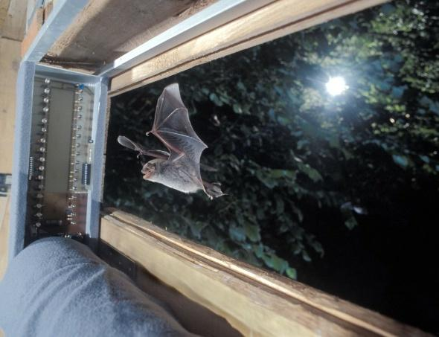
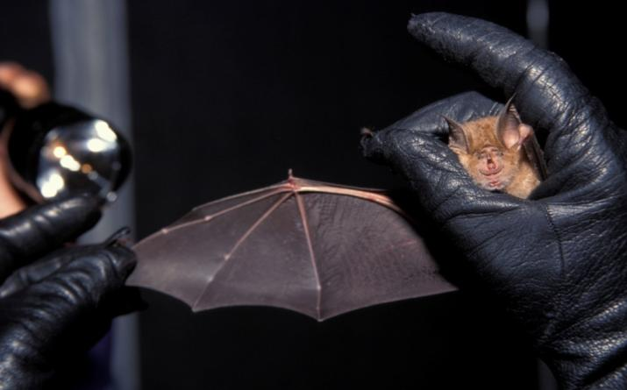
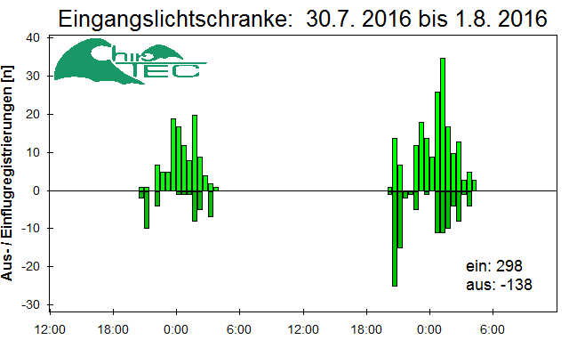
III. BAThelp: Forschung
Notes:
Einsatz mit dem Batdetektor
Seit 2015 gibt es das Pilotprojekt Monitoring Fledermauszug, an dem sich Amateurfunker beteiligen können. Als Belohnung wird ein Funkerdiplom verliehen. Zum Hintergrund: Einige europäische Fledermausarten zeigen ein ähnliches Verhalten wie Zugvögel, sie migrieren (Fledermauszug) zwischen den Überwinterungsgebieten und den Übersommerungsgebieten mit Reproduktions-, Paarungs- und Zwischenquartieren.
Der Zug vom Großen und Kleinen Abendsegler, Zweifarbfledermaus und Rauhautfledermaus vollzieht sich nach bisherigen Ergebnissen von Nordosten (Sommerquartiere) nach Süden/Südwesten/Westen (Winterquartiere. Der genaue jahreszeitliche Verlauf des Fledermauszuges ist weitestgehend unbekannt.
Folgende Fragen sollen durch das Monitoring beantwortet werden:
Erfolgt der Zug im Spätsommer und Frühjahr in einem Breitfrontzug?
Wo befinden sich die Hotspots (Zugverdichtung?) während des Zuges?
Gibt es Änderungen im Zugverhalten der Fledermäuse in den letzten 20 Jahren?
Wie wirkt sich der Klimawandel auf Fledermauspopulationen aus?
Welchen Einfluss haben Windkraftanlagen auf den Fledermauszug?
Alle sind aufgerufen, an dem großen Gesamtwerk „Monitoring Fledermauszug“ mitzuwirken!
Netzfang und Beringung
Im Fledermausschutz engagierte Gruppen untersuchen die Verbreitung und Häufigkeit von Fledermäusen in ihren jeweiligen Regionen. Eine Methode, die dabei zum Einsatz kommt ist der für die Tier ungefährliche Netzfang und ihre anschließende Beringung. Über mehrere Jahre können so aktuelle Bestandsentwicklungen analysiert werden.
Lichtschrankenprojekt
Lichtschranken erfassen Fledermäuse beim Ein- und Ausflug aus ihrem Quartier. Sie werden an den bekannten Haupteinflügen angebracht. Sie registrieren ununterbrochen über das ganze Jahr alle Bewegungen und speichern über eine PC-Einheit alle Daten zur Auswertung durch die Fachleute ab. Die Lichtschrankenüberwachung eröffnet den Fachleuten erstmals exakte Einblicke in die Nutzung eines Fledermausmassenquartieres im Laufe eines Kalenderjahres sowie über dessen Entwicklung.
Lichtschranken gibt es z.B. im Kalkberg in Bad Segeberg (Schleswig-Holstein) und im Mayener Grubenfeld (Rheinland-Pfalz).

Slide 19
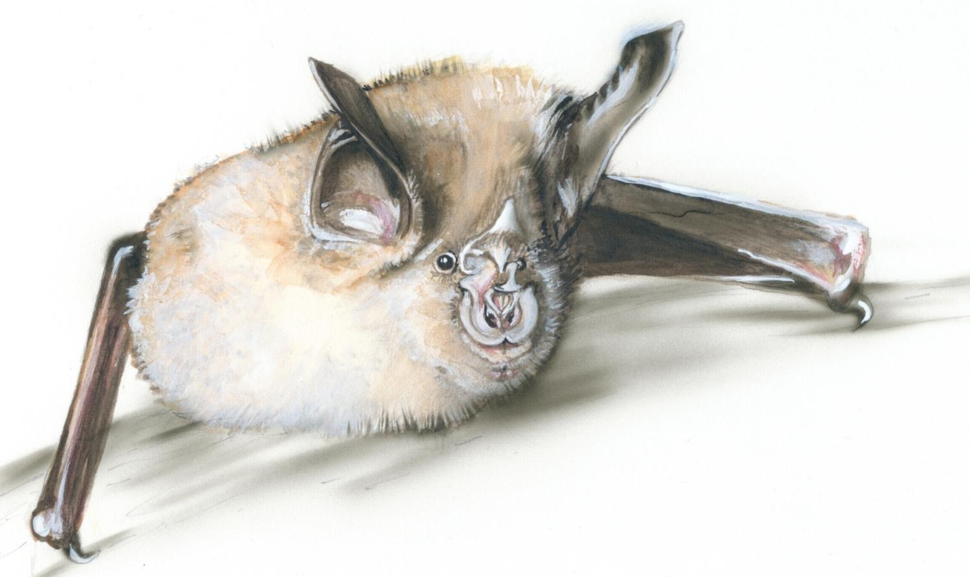
IV. BAThelp: Was Sie tun können
Notes:
Jeder kann etwas für die Schönen der Nacht tun. Zum Beispiel, indem Sie sie zum auf Ihrem Dachboden leben lassen. Oder Ihren Garten fledermausfit machen. Die Flugakrobaten in Ihrer Umgebung werden Ihnen sehr dankbar dafür sein, dass Sie so tatkräftig anpacken!

Slide 20
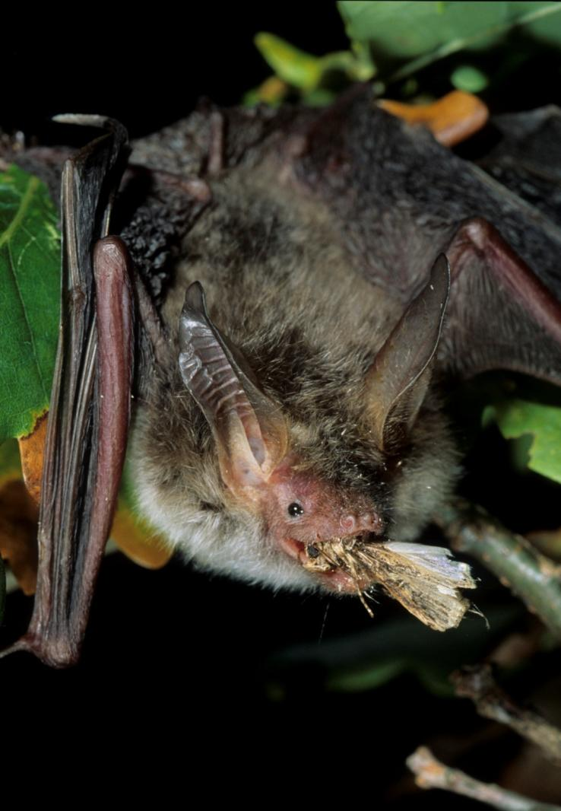
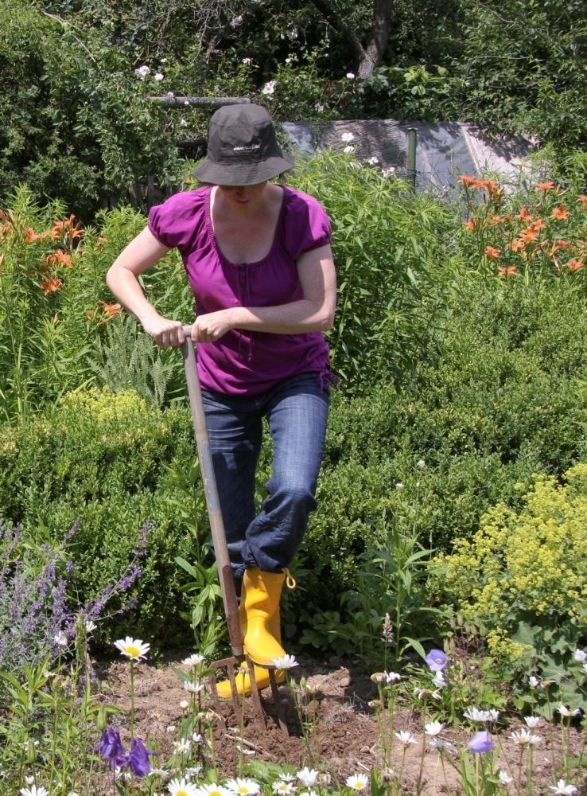
IV. BAThelp: Fledermausgarten
Notes:
Mit einem Fledermausgarten oder einem Fledermausbeet schaffen Sie zum Beispiel der Zwergfledermaus ein kleines Schlaraffenland. Auch mit der Begrünung von Firmengeländen oder Freiflächen können Sie den gefährdeten Nachtschwärmern zusätzliche Mahlzeiten bieten.
Der Weg zum vollen Magen führt über insektenreiche Blumenwiesen statt Einheitsrasen, über heimische Sträucher und Stauden statt Thujahecken. Nachtblühende, nektarreiche Blütenpflanzen locken durch ihren Duft Nachtfalter an, die Lieblingsspeise vieler Fledermäuse.
Eine Auswahl an fledermausfreundlichen Sommerblumen, Gewürzpflanzen, Stauden und Gehölzen finden Sie unter www.NABU.de/garten oder auch im Aktionsleitfaden Fledermausschutz.

Slide 21
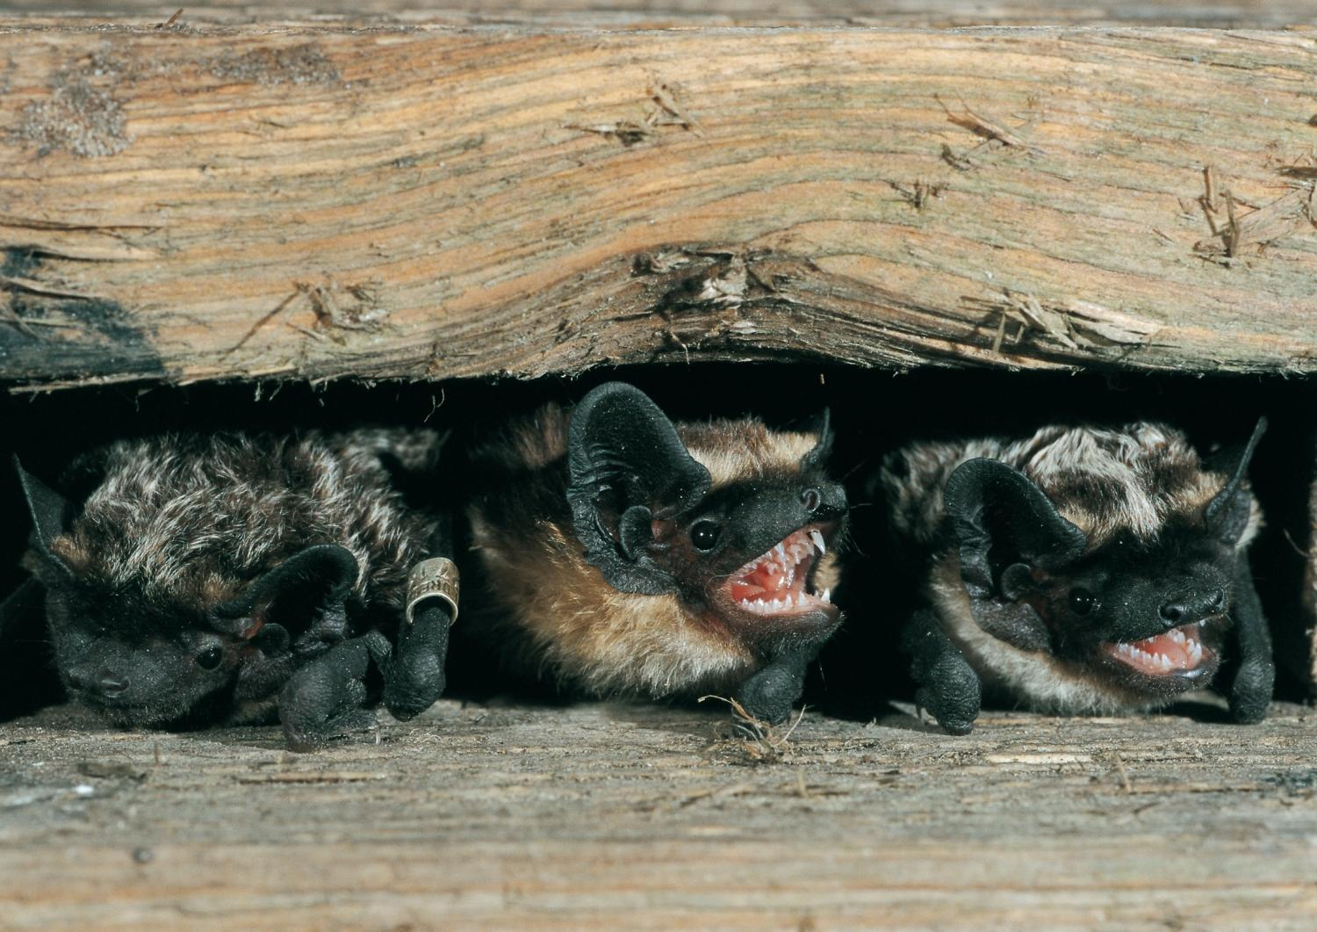
IV. BAThelp: Fledermausquartiere erhalten
Notes:
Schaffen oder erhalten Sie bei Bau- und Umbaumaßnahmen vor allem im Dachbereich Einflugöffnungen. Es gibt beispielsweise spezielle Einbausteine für die Außenwand, die auch das Herz jedes Architekten in Sachen Dämmung und Kälte-/Wärmebrücke höher schlagen lassen. Haben Sie bereits Fledermäuse zur Untermiete, fragen Sie vor Beginn der Umbaumaßnahmen einen Experten um Rat.
Alte Keller, Kartoffelmieten oder andere unterirdische Hohlräume sind potenzielle Winterquartiere. Sie müssen im Winter frostfrei, aber kühl und feucht sein, damit sich die Fledertiere dort wohlfühlen. Lassen Sie eine schmale Einschlupfmöglichkeit für Fledermäuse und schützen Sie den Raum vor Beutegreifer wie Katzen und Mardern.

Slide 22
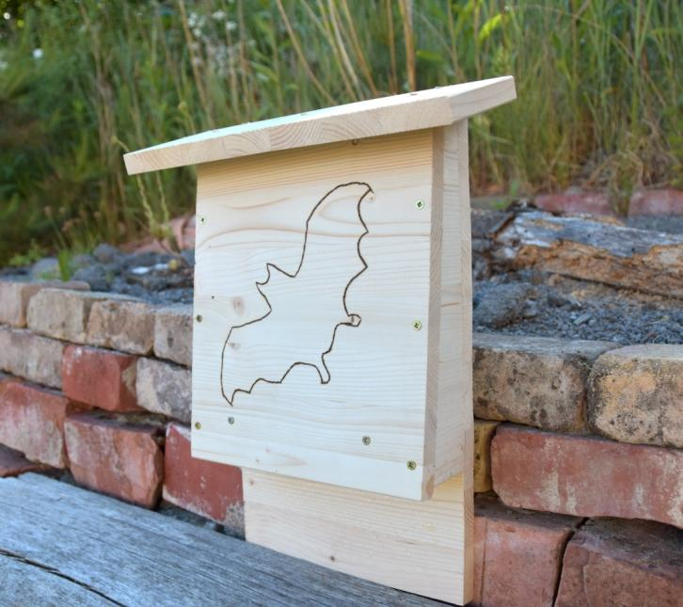
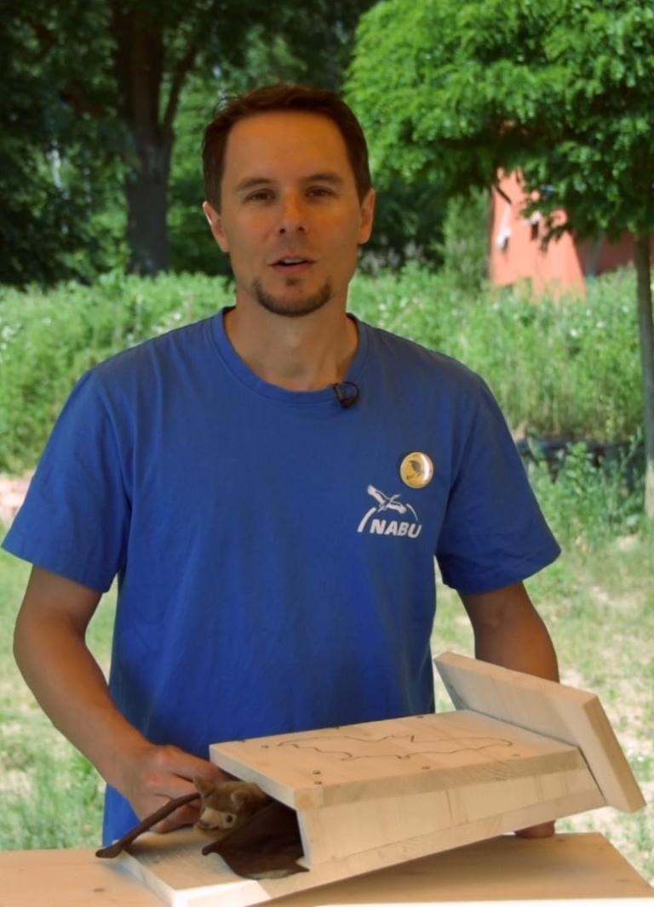
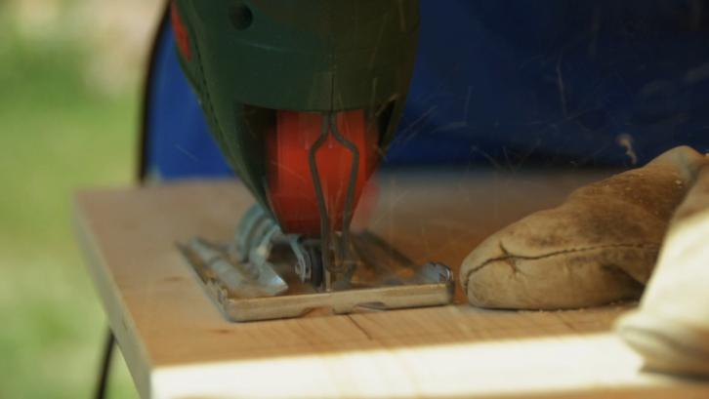
IV. BAThelp: Fledermauskasten bauen
Notes:
Unterschlupf selbst bauen: Spalte oder Höhle, das ist hier die Frage
Helfen Sie, die Wohnungsnot der Schönen der Nacht zu verringern: Bauen Sie Fledermauskästen oder schützen Sie bereits bestehende Quartiere! Es gibt viele verschiedene Varianten von Fledermausquartieren, die den wechselnden Ansprüchen an die „Wohnstube“ im Verlauf eines Fledermausjahres gerecht werden. Bevor Sie sich für den Bau eines bestimmten Kastens entscheiden, überlegen Sie, wo Sie das künstliche Quartier anbringen möchten.
Im Siedlungsbereich ist es sinnvoll, Spaltenquartiere zu installieren. Bei bereits bestehenden Quartieren in Gebäuden ist es wichtig, bei Umbau- oder Renovierungsarbeiten den Zugang zum jährlich genutzten Quartier zu erhalten. Hier gibt es diverse Hilfsmittel wie Einlaufblenden oder spezielle Dachziegel mit Fledermausdurchlass. Auch das zusätzliche Anbringen von Spaltenquartieren auf Dachböden kann sehr erfolgversprechend sein.
Auch im Wald können Sie den Schönen der Nacht mit künstlichen Höhlenquartieren helfen. Besonders in jungen und strukturarmen Wäldern (Nadel-, Laub- und Mischwälder) profitieren die Fledermäuse von Ihrer Unterstützung, da diese Wälder nur bedingt gute Quartiere bieten können. Aber auch in Parks können Fledermausquartiere sehr hilfreich sein. Dafür eignen sich sogenannte Raumkästen wie Rundkästen und Großraumröhren, die als Ersatz für Specht-, Baum- und Asthöhlen dienen. Das Experimentieren mit Naturmaterialien wie festen Rindenstücken, ausgehöhlten Äste etc. ist eine willkommene Abwechslung, sowohl für die Fledermäuse als auch die Schützer.
Tipps und Tricks für den Bau Ihres Fledermausquartiers
Benutzen Sie unbehandeltes Holz mit rauer Oberfläche. Besonders die innere Rückwand des Kastens muss stark aufgeraut sein, damit die Fledermäuse festen Halt finden.
Damit auch wirklich eine Fledermaus und kein Vogel einzieht, sollte die Breite der Einflugsöffnung 2 cm nicht über-, aber auch nicht unterschreiten.
Die Hanghöhe sollte drei Meter nicht unterschreiten, da die Kästen so besser vor Mardern oder Hauskatzen geschützt sind. Vermeiden Sie die Nähe zu Eulenbehausungen.
Am Haus bieten sich vorrangig Spaltenquartiere an. Bringen Sie, wenn möglich, mehrere Kästen an, indem Sie beispielsweise alle Seiten Ihres Hauses nutzen. So können die Tiere auch tagsüber je nach Wetterlage in klimatisch angenehmere Quartiere wechseln, wenn sich ein Kasten zum Beispiel durch direkte Sonneneinstrahlung zu sehr aufheizt. Suchen Sie für die Kästen einen vor Wind und Regen geschützten Platz wie zum Beispiel die Dachtraufe.
Im Wald bzw. Park und in baumreichen Regionen ist es sinnvoll, verschiedene Quartierstypen, also Höhlen- und Spaltenquartiere, anzubringen. Nutzen Sie alle Strukturtypen: Waldrand, Waldmitte, an Gewässern, Lichtungen usw. Installieren Sie die Kästen an benachbarten Bäumen. Die Entfernungen können zwischen ein paar Metern und mehreren Kilometern variieren.
Sofern Sie über eine Internetverbindung verfügen, können Sie auch einfach die kurze Folge von „Mission Grün“ zeigen, in der ein Fledermauskasten gebaut wird: https://www.nabu.de/umwelt-und-ressourcen/oekologisch-leben/mission-gruen/20971.html

Slide 23
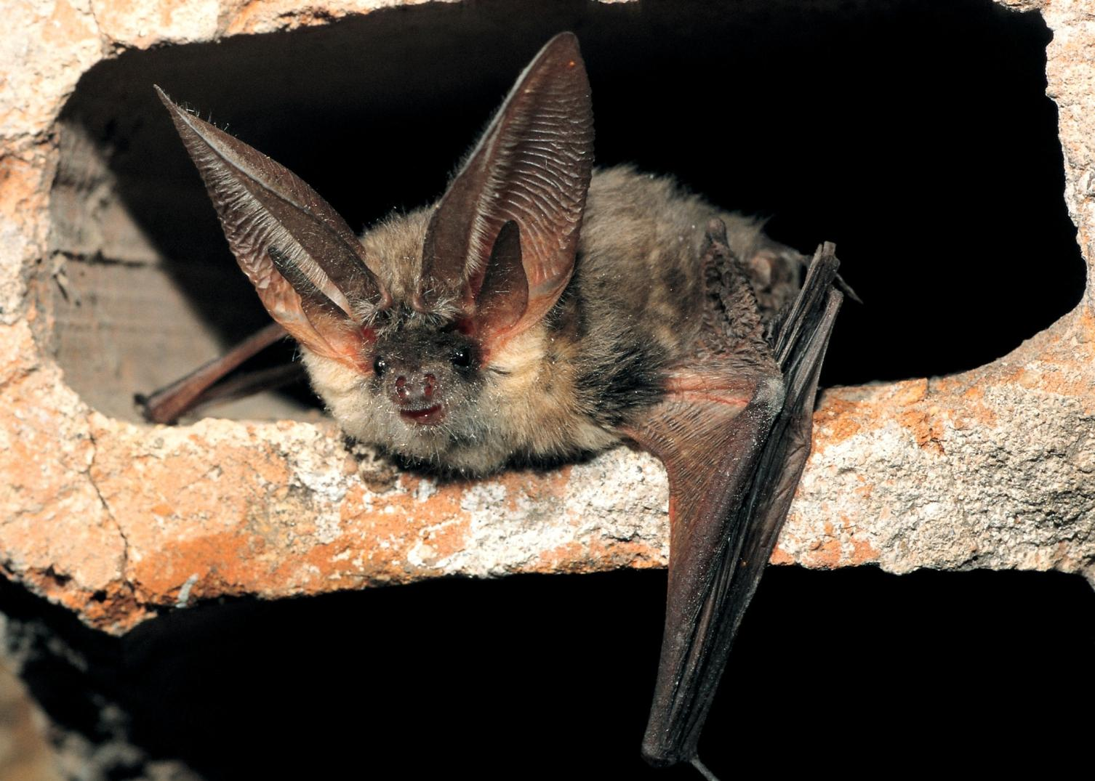
IV. BAThelp: Fledermauspate werden
Notes:
Helfen Sie den Schönen der Nacht mit einer Patenschaft! Mit Ihrem regelmäßigen Patenbeitrag sorgen Sie dafür, dass Fledermäuse bei uns wieder sicher leben können. Sie erhalten als Fledermaus-Pate unmittelbare Einblicke in die Fledermaus-Arbeit des NABU und erleben Artenschutz hautnah:
Zur Begrüßung bekommen Sie von uns eine persönliche Paten-Urkunde mit Ihrem Namen.
2 x jährlich erhalten Sie die „Fledermaus-Post" mit neuesten Nachrichten von unserer Fledermausarbeit.
Und jedes Jahr informieren wir Sie über spannende Veranstaltungen zur Batnight.
Ihre Patenschaft besteht nur, solange Sie es möchten.
Sie können jederzeit mit sofortiger Wirkung kündigen.
Sie unterstützen die Arbeit des NABU:
Fledermäuse kennenlernen: Auf den rund 200 NABU-Veranstaltungen zur jährlichen Batnight können interessierte Menschen mehr über die Fledermaus erfahren. Unsere Experten und eine Fledermaus-Hotline beantworten alle Fragen rund um die kleinen Flugakrobaten und geben wertvolle Tipps zu ihrem Schutz.
Fledermäuse erforschen: Nach dem Motto „Wir können nur schützen, was wir auch kennen" wollen wir mehr über die Lebensweise und die Bestände der Fledermaus herausfinden. Tiere werden markiert und vermessen oder ihr Verhalten mit Detektoren beobachtet. In Höhlen zählen Lichtschranken ankommende und ab-fliegende Nachtschwärmer.
Lebensräume sichern: Der NABU schützt wichtige Fledermausquartiere, wie zum Beispiel den Bad Segeberger Kalkberg, der Zuflucht für 24.000 Fledermäuse bietet. Auch die Mühlsteingruben des Mayener Grubenfelds haben wir gekauft und damit das größte deutsche Fledermausquartier vor dem Einsturz bewahrt: 16 Arten sind hier zuhause. Zudem zeichnet der NABU seit vielen Jahren fledermausfreundliche Häuser und Kirchtürme aus.

Slide 24
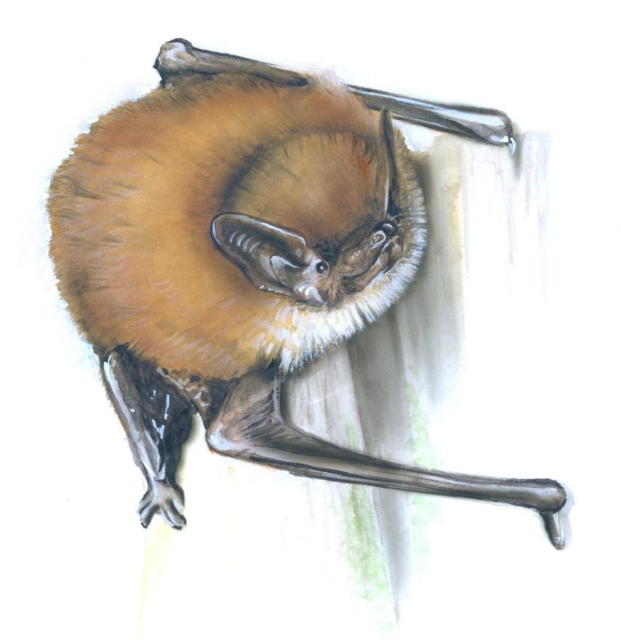
Danke fürs Zuhören ☺

Slide 25
BATteam-Kontakt im NABU
Kontakt in der NABU-Bundesgeschäftsstelle:
Sebastian Kolberg (Referent für Fledermausschutz)
Tel. +49 (0)30.28 49 84-1635
Sebastian.Kolberg@NABU.de
Belinda Bindig (Referentin für Kampagnen & Aktionen)
Tel. +49 (0)30.28 49 84-1584
Belinda.Bindig@NABU.de
Charitéstraße 3
10117 Berlin
www.NABU.de/fledermausschutz
Notes:
Abschlussfolie

Slide 26
Bildnachweise
Folie 1: Dietmar Nill (Graues Langohr)
Folie 2: nelumboart/Stefanie Gendera (Kleine Hufeisennase)
Folie 3: nelumboart/Stefanie Gendera (Fransenfledermaus)
Folie 4: nelumboart/Stefanie Gendera (Nordfledermaus)
Folie 5: Eckhard Grimmberger (Braunes Langohr)
Folie 6: Dietmar Nill (Große Hufeisennase)
Folie 7: Matthias Schöbe (Grafik); Christian Stein (Große Mausohren); Karl Kugelschafter (Große Mausohren)
Folie 8: nelumboart/Stefanie Gendera (Graues Langohr)
Folie 9: nelumboart/Stefanie Gendera (Wasserfledermaus)
Folie 10: Klemens Karkow; NABU Schleswig-Holstein; NABU/Eric Neuling
Folie 11: nelumboart/Stefanie Gendera (Weißrandfledermaus)
Folie 12: NABU/Matthias Kisling; LBV/Sylvia Weber; NABU/Helge May
Notes:
Bildnachweise pro Folie von oben nach unten und von links nach rechts.
Diese Folien müssen Sie in Ihrem Vortrag nicht extra ausführen. Aber bitte löschen Sie sie nicht aus Ihrem Vortrag. Der NABU hat Bildrechte zahlreiche Fotos unter der Bedingung erworben, dass der jeweilige Fotograf als Urheber bei Verwendung der Fotos kenntlich gemacht wird.

Slide 27
Bildnachweise
Folie 13: nelumboart/Stefanie Gendera (Bechsteinfledermaus)
Folie 14: NABU/Sebastian Kolberg; NAJU/Bernd Schaller; Christian Stein; NAJU/Bernd Schaller
Folie 15: nelumboart/Stefanie Gendera (Braunes Langohr)
Folie 17: Britta Wesche (Breitflügelfledermaus, junge Bartfledermäuse, Braunes Langohr, Großer Abendsegler)
Folie 18: NABU/Eric Neuling; NABU Schleswig-Holstein/Thomas Stephan (Fledermaus- Lichtschranke); Dietmar Nill (Hufeisennase)
Folie 19: nelumboart/Stefanie Gendera (Große Hufeisennase)
Folie 20: Dietmar Nill (Bechtseinfledermaus); NABU/Christine Kuchem
Folie 21: Dietmar Nill (Zweifarbfledermäuse)
Folie 22: NABU/Torsten Porstmann (Video-Stills aus „Mission Grün“)
Folie 23: Dietmar Nill (Graues Langohr)
Folie 24: nelumboart/Stefanie Gendera (Zwergfledermaus)
Notes:
Bildnachweise pro Folie von oben nach unten und von links nach rechts.
Diese Folien müssen Sie in Ihrem Vortrag nicht extra ausführen. Aber bitte löschen Sie sie nicht aus Ihrem Vortrag. Der NABU hat Bildrechte zahlreiche Fotos unter der Bedingung erworben, dass der jeweilige Fotograf als Urheber bei Verwendung der Fotos kenntlich gemacht wird.

